Slide 1
IT工程伦理和项目管理
1. 工程伦理概述
Notes:
这门课我们主要要讲两个部分，其中前四周的课计划讲前面的工程伦理，后面一半讲项目管理。
这是一门新开的课程？我们几个老师硬着头皮过来跟大家一起学习。

Slide 2
工程教育认证
2016年6月2日，中国成为《华盛顿协议》正式缔约成员。不仅为我国工程专业毕业生获得进入国际市场的通行证提供了可行性，而且将有力地促进我国工程教育面向世界。
按照协议的要求，通过工程教育认证的专业不仅要深入理解和把握复杂工程问题，更要按照国际实质等效原则培养学生具有解决复杂工程问题的能力。
《华盛顿协议》于1989由来自美国、英国、加拿大、爱尔兰、澳大利亚、新西兰6个国家的民间工程专业团体发起和签署。主要针对国际上本科工程学历资格互认，确认由签约成员认证的工程学历基本相同，并建议毕业于任一签约成员认证的课程的人员均应被其他签约国（地区）视为已获得从事初级工程工作的学术资格。2013年，我国加入《华盛顿协议》成为预备成员，2016年年初接受了转正考察。
Notes:
为什么要上这个课？我们还得从工程教育认证说起。2016年2月中国正式成为华盛顿协议的缔约成员。那么成为华盛顿协议缔约成员国是什么意思呢？就是说我们假如经过了工程教育认证的这样一个专业，那么该专业学生所学的课程到全世界所有经过所有的华盛顿协议的这些有缔约成员的学校，大家是互相认可的，所以就为我们的毕业生进入国际市场通行证提供了可行性。
虽然我们2016年才加入华盛顿协议，但其实我们很早就在做工程教育认证了；
比如说电子科学与技术这个专业，我们最早实际上在2010年的时候，我们就做了工程教育认证，而且通过了，工程教育认证的有效期是给了6年，所以是给到2016年结束。所以说，我们实际上在中国正式成为华盛顿协议缔约成员之前，就已经参加了工程教育认证。一方面当然是为加入华盛顿协议做准备，另一方面，也是希望经过工程教育认证以后，大家拿到我们专业的证书，可以去走向国际市场。当然，还有另一个目的，就是我们希望用这套工程教育认证的这把尺子或者一些标准，望能够把我们的教学的质量标准化，能够保证教育质量。

Slide 3
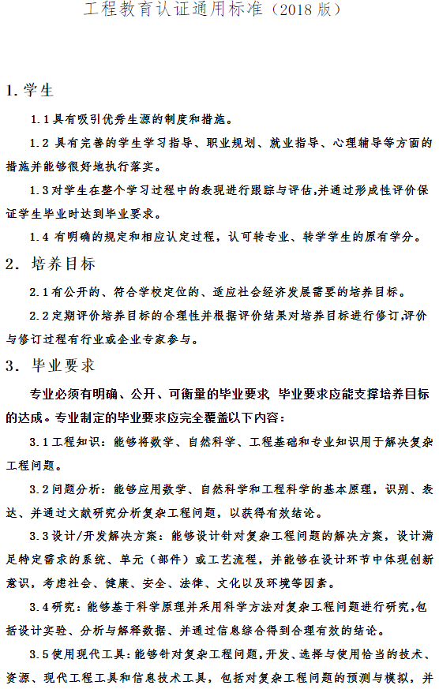
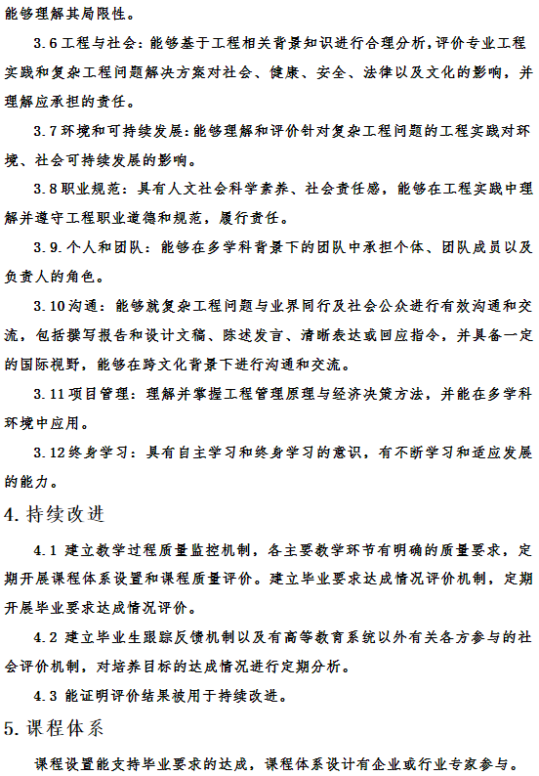
工程教育认证
Notes:
那么工程教育认证的标准是什么呢？我们可以一起看一下2018年的版本，它对学生、培养目标、毕业要求都提出了相应的标准，比如。。。，
所以这套工程教育认证标准对工程师的职业规范、社会责任感都有很强的侧重

Slide 4
工程专业认证
3.6 工程与社会：能够给予工程相关背景知识进行合理分析，评价专业工程实践和复杂工程问题解决方案对社会、健康、安全、法律以及文化的影响，并理解应承担的社会责任。
3.7 环境和可持续发展：能够理解和评价针对复杂工程问题的工程实践对环境、社会可持续发展的影响。
3.8 职业规范：具有人文社会科学素养、社会责任感，能够在工程实践中理解并遵守工程职业道德和规范，履行责任。
3.11 项目管理：理解并掌握工程管理原理与经济决策方法，并能够在多学科环境中应用。
Notes:
那么工程教育认证的标准是什么呢？我们可以看一下2018年的版本，它对学生、培养目标、毕业要求都提出了相应的标准，比如。。。，
所以这套工程教育认证标准对工程师的职业规范、社会责任感都有很强的侧重

Slide 5
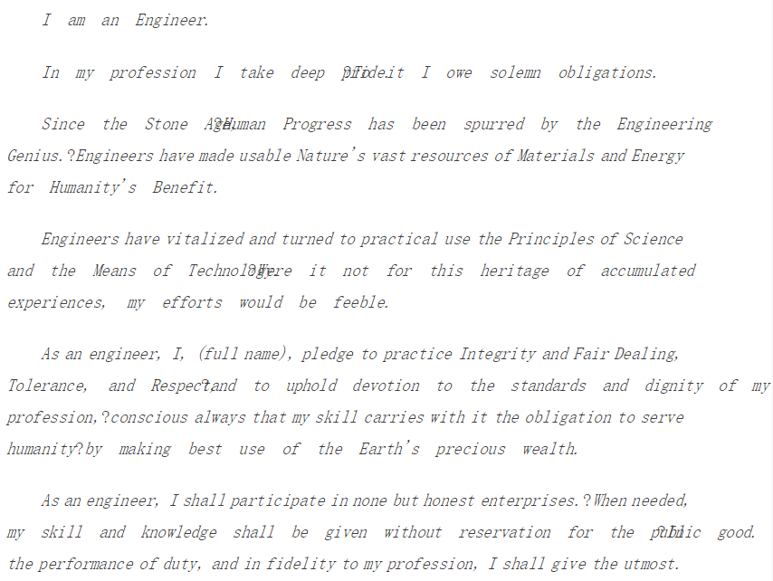
工程师职责誓词
Notes:
国外工程师入行甚至都有入职宣誓，跟总统任职一样，这里可以给大家看一下职责誓词。

Slide 6
工程师职责誓词
我是一名工程师。
我对我的职业怀有深深的自豪感。在此我庄严的宣誓。
自石器时代以来，工程师行业前辈们的聪明才智推动了人类的进步。工程师己经为人类的利益使大自然的广阔资源得到应用。
工程师运用科学的原理和技术的手段使工程从最初的原理到实际的应用。如果没有这积累的经验的传承，我将无力进行我的工作。
作为一名工程师。我承诺将践行诚实、公平、公正、宽容、尊重，全力奉献于我的职业的标准和尊严，永远有这种意识，我的技能有义务和责任通过最好的利用地球宝贵的财富服务于人类。
作为一名工程师，除了忠诚于事业我别无所求，我的技能和知识将毫无保留地服务于大众的利益。我将尽全力履行职责，忠诚于我的职业。
Notes:
国外工程师入行甚至都有入职宣誓，跟总统任职一样，这里可以给大家看一下职责誓词。

Slide 7

课程目标
增加学生在相关的工程伦理方面的知识
提高伦理敏感性与伦理创造性
提高伦理分析与判断能力
提高伦理意志力
了解产品开发流程
掌握项目管理的基本理论和方法
提升工程师的项目管理能力和面向不同文化背景下的全球胜任力
Notes:
所以我们开设这么工程的目标是什么的，主要有如下：

Slide 8

成绩评定
平时成绩
课堂参与： 10% (线上随堂测验)
课程作业： 10%
线上慕课： 5% (智慧树，见学生手册)
课程研讨： 20%
期末考核成绩
期末考试： 55%
线上成绩占25%
线下成绩占75%
学在浙大，https://courses.zju.edu.cn/course/58823/content#/
课件、随堂测试发布通过学在浙大进行
课程网址
叶德信/唐慧明/尹文言
授课老师
Notes:
当然，我相信大家对课程考核也是比较关心的。
线上成绩占25%，包括线上随堂测验来作为课堂参与度的贡献，我们每次课的某一时间段都会通过学在浙大发布三道非常简单的题目，同学们通过登录学在浙大可以快速参与答题，参与答题就课获得课堂参与的成绩；
课程作业是每次课后到下一次课前的作业题，我们课后会发布在学在浙大上，请同学们认真完成作业，题目很简单，大家只要听过课了肯定都能回答出来；
我们课程根据我们的讲授内容，老师们也录制了慕课视频，请同学积极上线学习慕课视频，这是线上成绩的最后一部分。
线下成绩包括了两部分，
第一个是课程讨论。因为咱们这个课程其实有点偏文科性质，所以我们今年开始采用了课程研讨的形式，希望大家都能参与相关讨论。后面PPT中我们会给出研讨课的具体安排。
最后一部分成绩是期末考试，我们的期末考试是开卷，但不能带电子设备，所以还需要同学们好好准备一下。

Slide 9
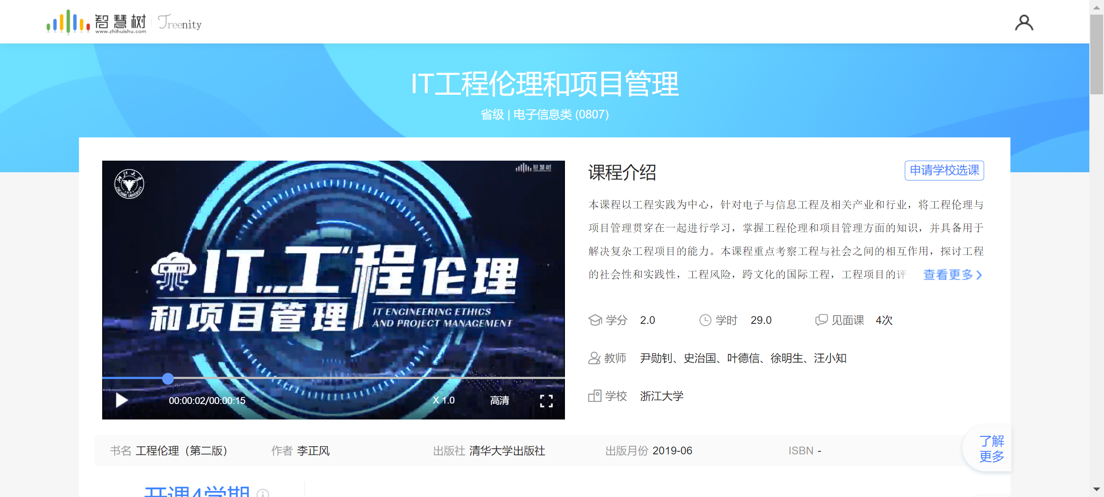
慕课视频
https://coursehome.zhihuishu.com/courseHome/1000001576/128677/18?state=1#teachTeam

Slide 10
研讨课
总共四次研讨课：第四周、第八周，共8节课
按选课名单分组，每4人组成一个研讨小组，每组2次展示
研讨小组自行拟定课程相关主题，组内研讨，并形成展示PPT
  第四周：IT工程伦理主题
  第八周：IT项目管理主题
每组10分钟展示，均需发言，PPT有一页展示组员贡献占比
教师助教评分+其他组评分 (见评分表)

Slide 11
主要参考书
课程教材名称（全称） | 是否外文教材 | 第一作者 | 出版社 | 版别（第几版） | 出版年份
《工程伦理》 | 否 | 李正风 | 清华大学出版社 | 第二版 | 2018
《工程伦理：概念与案例》 | 是 | 查尔斯 E 哈里斯 | 浙江大学出版社 | 第五版 | 2018
《项目管理知识体系指南 PMBOK®指南》 | 是 | 美国项目管理协会 | 电子工业出版社 | 第六版 | 2017
《IT项目管理》 | 是 | 凯西·施瓦尔贝 | 机械工业出版社 | 第八版 | 2017
Notes:
常用的教材：《工程伦理》、《IT项目管理》
大家不需要特意去买这些参考书，主要以我们课件PPT为主，考试也是以PPT内容为依出题

Slide 12
课程内容
第一周
  工程伦理概述，工程中的风险、安全与责任，工程中的价值
第二周
  工程中的价值、利益与公正，工程活动中的环境伦理，信息与大数据伦理
第三周
  信息与大数据的伦理问题，以知识产权之名，工程师的职业伦理
第四周
  课程研讨

Slide 13
第五周
  项目管理基本概念，项目管理的过程与环境，项目整合管理，项目范围管理
第六周
  项目进度管理，项目成本管理，项目质量管理
第七周
  项目资源管理，项目沟通管理、风险管理，项目采购管理、相关方管理
第八周
  课程研讨

Slide 14
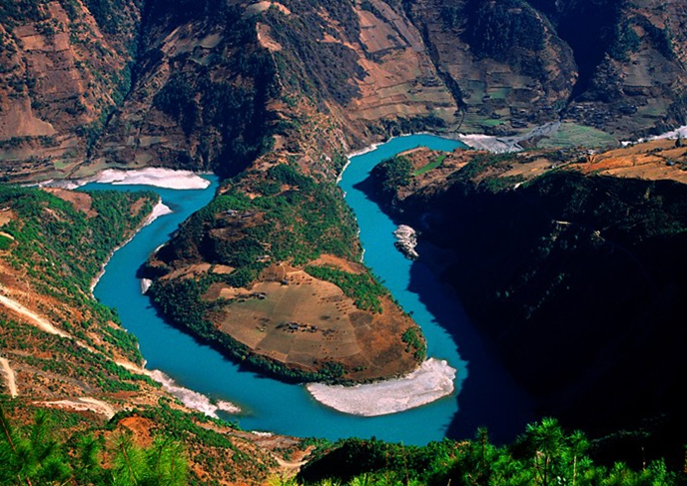
案例：怒江水电开发的争议
怒江是我国西南的一条国际河流，其中下游径流丰沛而稳定、落差大、交通方便、开发条件好，是水能资源丰富、开发条件较为优越的河段，是我国尚待开发的水电能源基地之一。1999年，国家发展与改革委员会“根据我国的能源现状，决定用合乎程序的办法对怒江进行开发”。但从2003年国家发改委开始对怒江水电开发进行论证伊始，怒江水电开发的争议已经持续了十余年，成为环保和发展争议的标志性事件，也被外界视为中国乃至世界水利开发主要受阻于环保因素的一个罕见案例。
Notes:
问题：1资源最富集的地区之一，但也是全国最贫困的地区之一，04年全怒江州农民人均年收入978元，目前人均可支配收入3万左右。
2 若开发水电，13个梯级电站，总投资900亿，可长期带来40万就业机会。
反对者意见：
1 水电建设影响怒江旅游业
2 改变自然河流的水文、地貌及河流生态完整性
3 破坏怒江地区多民族聚居的独特地方民族文化
4 应该从国家生态安全长期目标出发，将其作为一条生态河流予以保留
5 移民问题不易解决
支持方：政府官员
1 怒江人民有脱贫致富的强烈愿望，有建设新农村的权利
2 开发怒江也能拯救生态问题
3 可以在开发中重视环保，坚持可持续发展

Slide 15

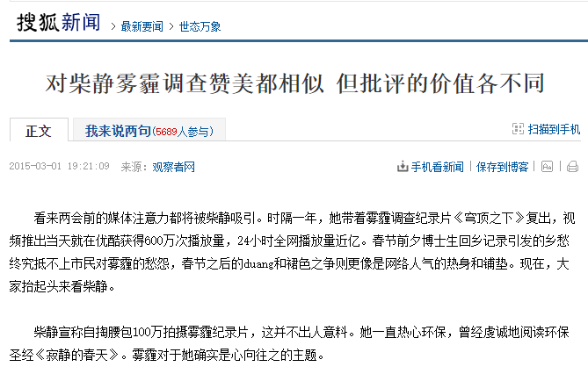
案例：雾霾—社会发展和环境保护的协调
Notes:
柴静关于雾霾调查的穹顶之下，有关PM2.5

Slide 16
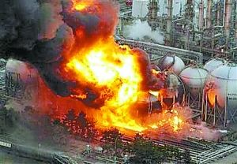
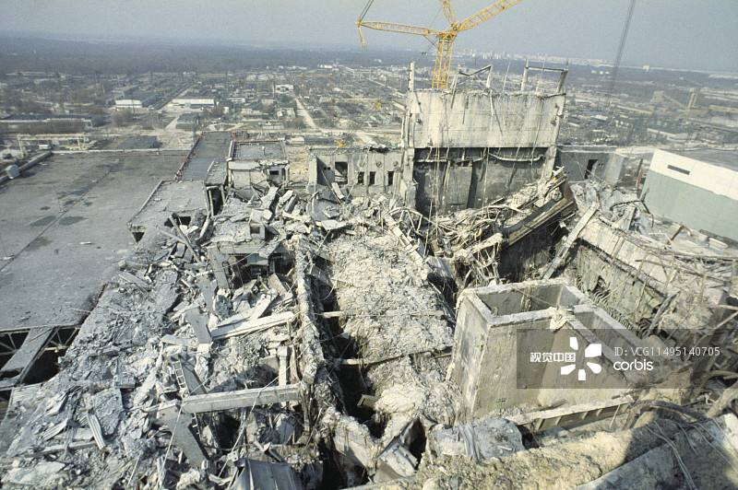

案例：核能利用与安全
福岛核泄漏
切尔诺贝利核事故
Notes:
1986年4月 苏联切尔诺贝利核事故
切尔诺贝利核事故是一件发生在苏联统治下乌克兰境内切尔诺贝利核电站的核子反应堆事故。该事故被认为是历史上最严重的核电事故，也是首例被国际核事件分级表评为第七级事件的特大事故（第二例是2011年3月11日发生在日本福岛县的福岛第一核电站事故）。1986年4月26日凌晨1点23分（UTC+3），乌克兰普里皮亚季邻近的切尔诺贝利核电厂的第四号反应堆发生了爆炸。连续的爆炸引发了大火并散发出大量高能辐射物质到大气层中，这些辐射尘涵盖了大面积区域。这次灾难所释放出的辐射线剂量是二战时期爆炸于广岛的原子弹的400倍以上。

Slide 17

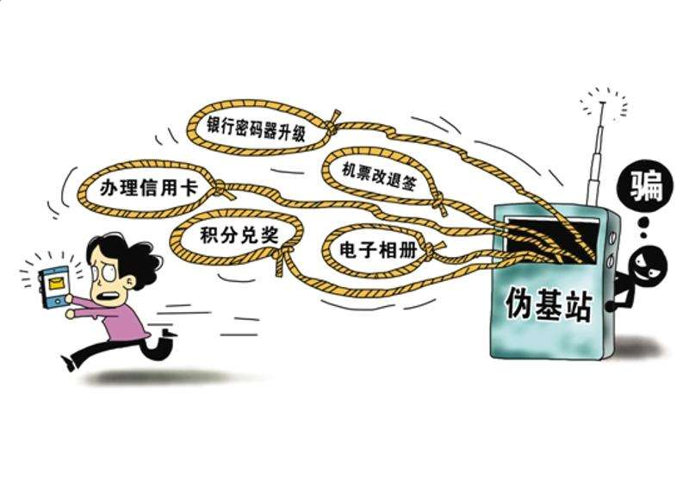
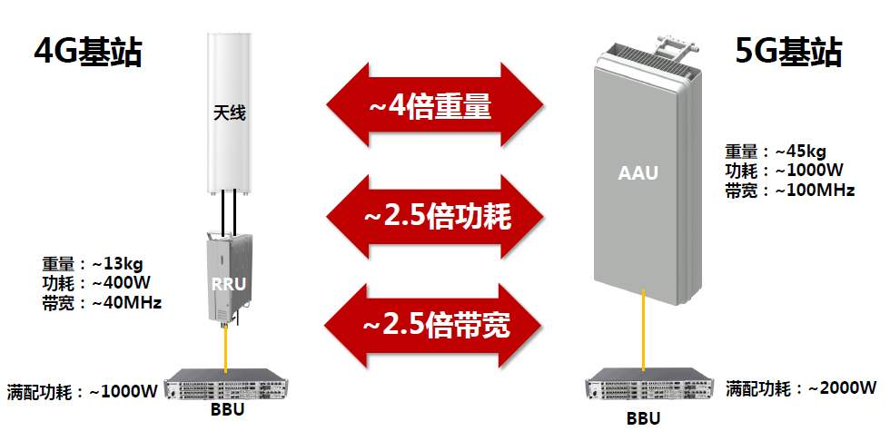
案例：无线通信
Notes:
5G通信
我记得很清楚在2018年年底，浙大在做评估，就是浙大的西区，就是紫金港西面那块新区，他说要做5g的试点区域，但是当时这个事情没做成？ 5G事情去说来请了好多专家来说，西区5g试点到底要不要上？那么就有专家提出来说，首先评估的时候一个很重要的原则就是你的投入和你的产出比一比，你投入和你产出比一比到底是合不合算对不对？那么还有5g覆盖范围这么小，好，基站到处在布，那么你怎么保证你基站对我对人的人体伤害，你怎么保证？这个当然有很多专家提，当然最终说这个事情说是说评估通过了，但是大家看到后面其实西区的5g覆盖，我不知道现在有没有，去年是还没弄起来.

Slide 18
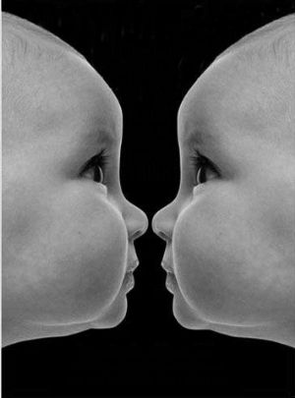
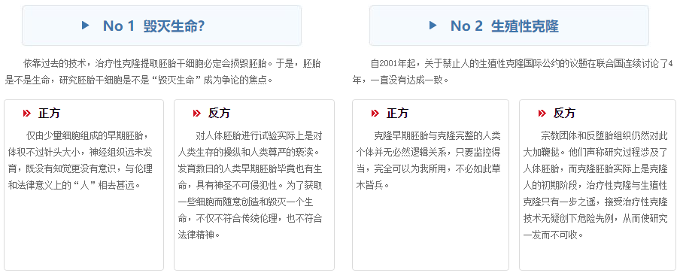
案例：治疗性克隆
Notes:
2018年11月26日，南方科技大学副教授贺建奎宣布一对名为露露和娜娜的基因编辑婴儿于11月在中国健康诞生，由于这对双胞胎的一个基因（CCR5）经过修改，她们出生后即能天然抵抗艾滋病病毒HIV。这一消息迅速激起轩然大波，震动了世界。
2018年11月26日，国家卫健委回应"基因编辑婴儿"事件，依法依规处理。 ^{[1]} 11月27日，科技部副部长徐南平表示，本次“基因编辑婴儿”如果确认已出生，属于被明令禁止的，将按照中国有关法律和条例进行处理； ^{[2]} 中国科协生命科学学会联合体发表声明，坚决反对有违科学精神和伦理道德的所谓科学研究与生物技术应用。 ^{[3]} 11月28日，国家卫生健康委员会、科学技术部发布了关于“免疫艾滋病基因编辑婴儿”有关信息的回应：对违法违规行为坚决予以查处。 ^{[4]}

Slide 19
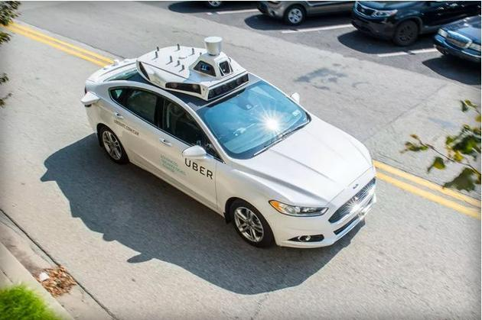
案例：自动驾驶领域中的大数据伦理问题
无人驾驶汽车:
  是一种智能化的汽车，由车载智能传感系统及信息系统终端实现与人、车辆、道路等外在条件的信息交换，并且根据对道路状况的感知、车辆的位置及障碍物信息来控制车辆的方向和速度，并按照人们的意愿到达目的地，最终达到无人操作的目的。
电车难题:
  1个疯子把5个无辜的人绑在电车轨道上，一辆失控的电车刚好朝着这5个人驶来，并且即将碾压到他们。这时作为扳道工人的你，可以选择拉动扳手，让电车开到另一条轨道上。然而问题在于，这个疯子在另一个轨道上也绑了1个人。面对这种情况，你会选择拉动扳手吗？
Notes:
第二个案例，我们看看无人驾驶汽车领域的大数据伦理问题。
无人驾驶汽车是一种智能化的汽车，主要依靠传感器、执行器和控制器。由车载智能传感系统及信息系统终端，实现与人、车辆、道路等外在条件的信息交换，感知车辆周围的环境。并且根据对道路状况的感知、车辆的位置及障碍物信息来控制车辆的方向和速度，从而可以智能化分析安全或危险的驾驶状态，并按照人们的意愿到达目的地，最终达到无人操作的目的。这些功能是通过互联网技术实现的—大数据收集道路条件，云计算集成并处理核心信息。
但是，无人驾驶汽车像其它高科技产品一样都存在道德风险。在实际操作中，常常会碰到道德困境。比如说，其中的“电车难题”是道德伦理领域著名的思想实验。在“电车难题”中，在现场，五个无辜的人被绑在电车的轨道上，一辆失控的电车开向他们，他们很快就会受到伤害。你可以拉动拉杆，但很不幸，在另一个轨道上也有一个同样被绑着的无辜的人。自从1967年英国哲学家菲利珀福特第一次提出“电车难题”开始，哲学家们就没有得出过一致的答案。现在有两种观点成为主流，第一种观点是道德主义论，第二种观点是结果理论。根据第一种观点道德主义论，所有生命都是平等的，不应该转向，但根据第二种观点结果理论，你应该转向。这两种观点在一定程度上都符合伦理道德，但他们的行为却完全相反。
“电车难题”使哲学家处于两难的境地。然而，现在不仅哲学家必须面对这个问题，而且汽车行业标准制定者和制造厂家也开始陷入难选择的困境。无人驾驶汽车在路上，制定标准者和汽车制造商一定要考虑到“电车难题”在实际生活中实现的可能性。
无论汽车是无人还是有人驾驶，你都必须要面临撞谁不撞谁的选择。但在无人驾驶汽车中，“电车难题”比哲学家们的思想实验更加现实。在生活中，当司机碰到紧急状况，譬如要撞到人或者物时，根据人的惯性思维，肯定会踩刹车或者操作方向盘，其结果，是司机没办法把握的，或者虚惊一场，没有人受伤;它也可能比不操作更严重。
在现实的交通事故中，人们很少从伦理的角度，在道德上谴责司机的行为。但是无人驾驶汽车就不一样了，它的反应，都是由程序提前设置好的，不需要做瞬间决定，程序已经告诉它该如何操作和处理。这时，伦理道德问题才真正出现，它会影响无人驾驶汽车的设计思想。
人们为什么要设计无人驾驶汽车?谷歌给出了权威的答案-无人驾驶汽车可以减少交通事故，减少人员伤亡。无人驾驶汽车的事故响应时间更短，交通事故减少90%。即人类是出于安全的角度考虑才设计出无人驾驶汽车的。当“电车问题”发生时，无人驾驶汽车的决策权应该交给驾驶员还是根据系统设置主动规避呢?无人驾驶汽车的首要任务是保护车主的安全还是保护行人的安全?例如，你在跨海大桥上驾驶无人驾驶汽车并且路前有一些人，请向左转，然后你将落入大海，向右转是一条逆行道路，违反交通规则，可能会与前方开来的卡车相碰撞。这时，无人驾驶汽车的设计思想如果是优先考虑车内人员的安全，汽车将不会做任何操作，开过去就可以了，但会导致这些人的死亡。相反，无人驾驶车辆的设计思想如果是首先保护路人的安全，那么没人会买这样的车，谁都不希望自己成为车祸的受害者，不管是车主还是汽车制造商。
针对这个问题，我们可以通过技术的进步，软件提供商可以编写复杂合理的系统程序，试着让无人驾驶车辆在“电车难题”上做出合理选择。但是，想象一下，将来你乘坐无人驾驶车辆时，如果遇到了“电车问题”，你不能做出决策，你会赞成吗?
“电车问题”中的决策权很重要，它属于谁?是汽车厂家、立法者还是车主?做出决定的人可能会被推到道德伦理的风口浪尖上。譬如，假设汽车制造厂家拥有决策权，他们设计了一款无人驾驶汽车，当出现紧急情况时，有无人驾驶汽车决定如何操作，那你怎么能保证司机不会自己修改程序，以确保他永远不会被他的汽车故意杀害?计算机软件总有漏洞。
最后，如果无人驾驶汽车真的碰到了“电车难题”，无人驾驶汽车软件做出选择后，谁需要站出来并对后果负责?无论如何，无人驾驶汽车本身是无法承担责任。

Slide 20

思考：什么是伦理问题？为什么会有伦理问题
工程
人
环境
社会
Notes:
我们讲了这么多案例，就是想让大家考虑什么是伦理问题，为什么产生伦理问题？综合起来说，伦理问题实际上是个什么问题呢？就是说我们要解决哪些问题？人类生产活动中有各种各样的工程，这些工程和我们的人和我们的社会和我们的环境，怎么样子来和谐发展，这就是我们这个课程想要解决的问题，就要解决工程和人和社会和环境之间的一个协调发展。

Slide 21

工程伦理
意义
  提升IT工程师伦理素养，加强IT工程从业者的社会责任
  推动可持续发展，促进人与自然的协同进化
  协调社会各群体利益关系，确保社会稳定和谐
目的
  培养工程伦理意识和责任感；
  掌握工程伦理的基本规范；
  提高工程伦理的决策能力。
主要参考文献：
李正风，丛杭青，王前等，工程管理，第1版，清华大学出版社，2017.10
2. 查尔斯. E. 哈里斯，迈克尔. S. 普里查德等著， 丛杭青，沈琪，魏丽娜等译，工程伦理概念与案例，第5版，浙江大学出版社，2018.07
Notes:
所以，我们工程伦理课程的意义和目的就是
1是能要来提高 it工程师的伦理素养，加强IT工程从业者的社会责任，对吧？就像我们刚才看到的，你总不能去设计一个伪基站？你在设计外卖APP的时候是不是要考虑对社会、对各个不同主体的影响，对吧？我们各位将来有大部分有同学其实都会进入这个it领域，从事it工程我们要有我们的社会责任，这是第一个意义。
第二个意义就是推动可持续发展，促进人和自然的协同发展。也就是说在我们的工程里面，我们要充分考虑自然，不要目光短浅，为了短期的利益，而不去考虑自然，不去考虑环境。
第三个就是协调各个主体的利益关系，因为实际上我们整个社会是很复杂的，在具体实施工程实践的时候要充分考虑各个群体的利益，确保社会稳定和谐。
恩这个课程的目的就是希望能培养大家的工程伦理意识和责任感，因为有些时候并不是我们想犯错，而是没有这个意识。其次，希望大家掌握工程的基本规范，面临各种伦理问题时，做到决策有依据；
最后就是提供工程伦理的决策能力，能从各个角度考虑对应工程对不同主题的影响，尽量考虑周全。

Slide 22
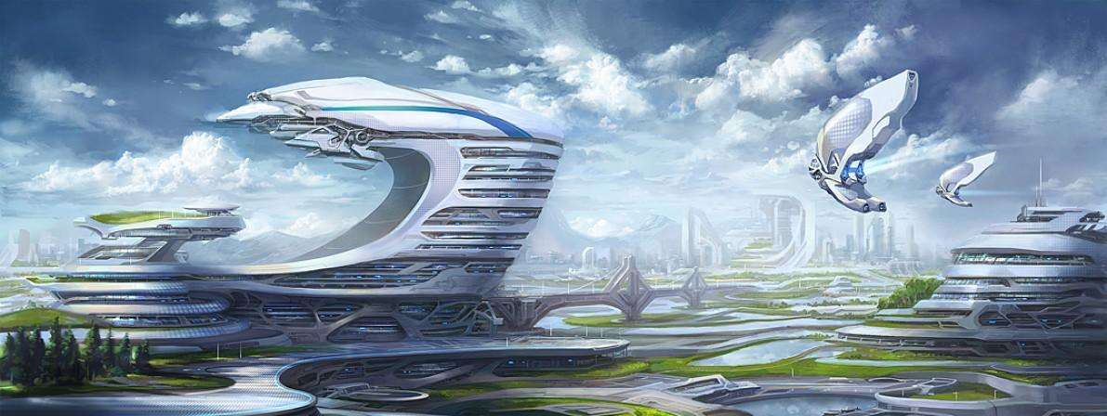
第一章：工程伦理概述
如何理解工程
如何理解伦理
工程实践中的伦理问题
如何处理工程实践中的伦理问题
Notes:
下面，我们正式开始本课程的第一章节内容，工程伦理概述，主要分为四个内容，
首先是如何去理解工程？工程跟我们平时说的最多的技术有什么关系有啥区别？
其次是如何理解伦理，伦理跟生活中所说的道德有什么区别？
然后介绍工程实践中可能出现的伦理问题，
最后再给大家介绍如何处理工程实践出现的伦理问题。

Slide 23
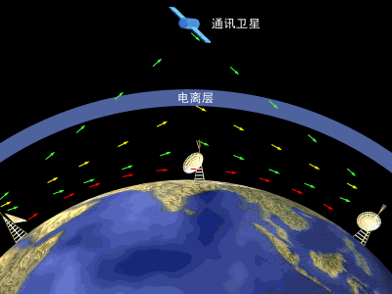
A. 技术与工程
均起源于人的劳动
技术: 生产过程中的劳动手段、工艺流程和加工方法，属于社会的物质财富和创造物质财富的实践领域，是劳动技能、生产经验和科学知识的物化形态。
工程：人类利用自然界的资源、应用一切技术的生产、 创造、实践活动。
区别：
  内容和性质不同
  “成果”的性质和类型不同
  活动主体不同
  任务、对象、思维方式不同
Notes:
首先我们来区分一下技术与工程这两个概念。
技术和工程都是起源于人的劳动，
其中技术是指：生产过程中的劳动手段、工艺流程和加工方法，属于社会的物质财富和创造物质财富的实践领域，是劳动技能、生产经验和科学知识的物化形态。
而工程是指人类利用自然界的资源、应用一切技术的生产、 创造、实践活动。
两者存在以下区别：
1内容和性质不同：
技术以发明为核心，体现了人类改造世界的方法、技巧和技能；
工程以建造为核心，工程的建造过程也就是科学、技术与社会的互动过程。
2成果的性质和类型不同
技术活动的成果主要形式是发明、专利、技术技巧和技能（论文），往往在一定时间内有是有产权的私有知识
工程活动成果的主要形式是物质产品、物质设施，直接地显示为物质财富本身。
3活动主体不同
技术活动的主体是发明家，工程活动的主体是工程师、工人、管理者、投资者等
4任务、对象和思维方式不同
技术是探索具有普遍性、可重复性的特殊方法，技术活动是利用科学原理和手段的发明创造过程
而工程项目一般是一个相对独立完整的活动单元，目的明确，在实践、空间上分布不均匀，牵涉到组织、管理、文化等因素，具有独一无二的特征。

Slide 24
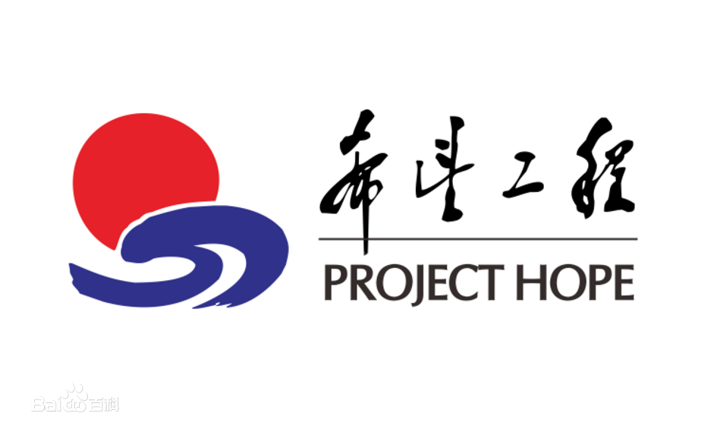

B. 工程的定义
最初，“用于指代与军事相关的设计和建造活动”
19世纪初，“驾驭源于自然界的力量以供人类使用并为人类提供便利的艺术”
随工业化推进，“对科学和技术的应用”
现代社会：
  广义：“由一群人为达到某种目的，在一个较长时间周期内尽心协作活动的过程”
  狭义：“以满足人类需求的目标为指向，应用各种相关的知识和技术手段，调动多种自然与社会资源，通过一群人的相互协作，将某些现有实体汇聚并建造为具有预期使用价值的人造产品的过程
Notes:
上面所说的技术与工程的内在不同使得发明家、木匠及工程师逐渐分化成了既有联系又有差异的社会群体，也开始形成相对独立的工程概念；
最初，工程指用于指代与军事相关的设计和建造活动，比如工程师最初指设计、创造和建造火炮、弹射器或其他用于战争的工具的人，
到19世纪初，工程的定义更加广泛，它认为工程是驾驭源于自然界的力量以供人类使用并为人类提供便利的艺术。
随着工业化的推进，人类对于自然力量的控制和利用越来越紧密地与近代的科学发现和技术发明联系在一起，因此工程也往往被视为对科学和技术的应用。
在现代社会，工程的概念就更广了，形成了广义和狭义两种定义：
比如，广义定义是：由一群人为达到某种目的，在一个较长时间周期内尽心协作活动的过程
狭义定义是：以满足人类需求的目标为指向，应用各种相关的知识和技术手段，调动多种自然与社会资源，通过一群人的相互协作，将某些现有实体汇聚并建造为具有预期使用价值的人造产品的过程。
所以大家可以说说 我们南水北调工程、载人航天工程师什么意义上的定义，以及希望工程呢？

Slide 25
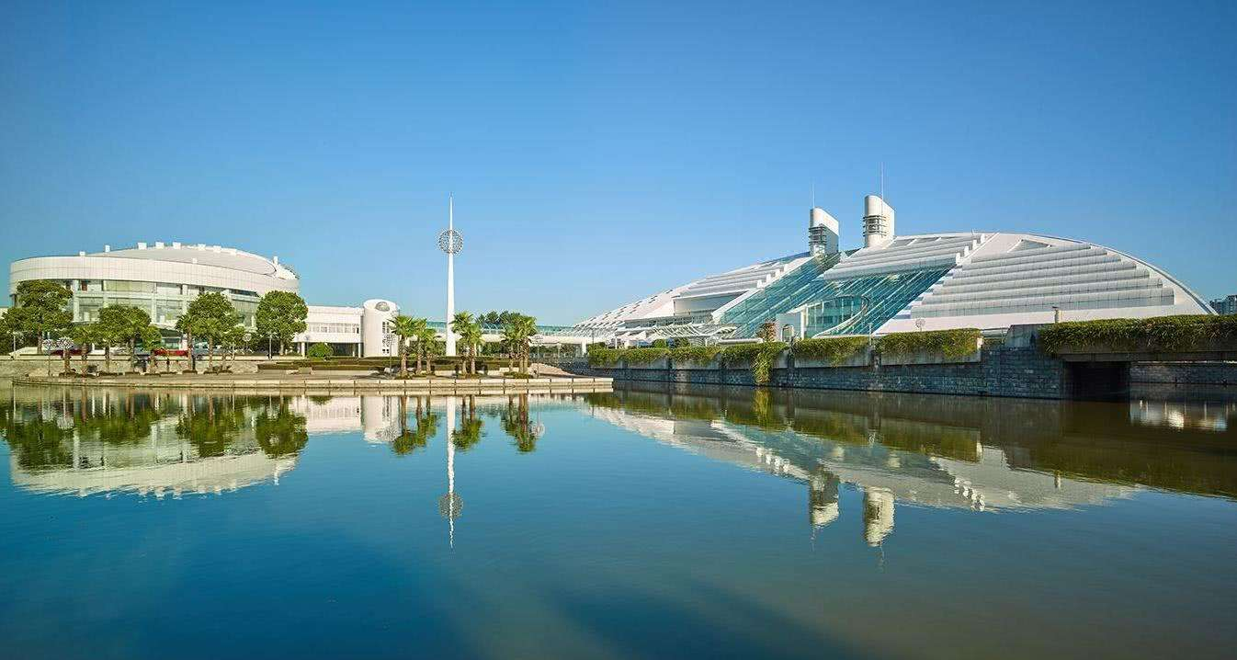
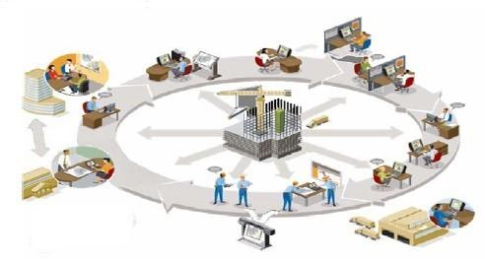
C. 工程的过程
是理解工程行为的重要切入点
完整生命周期过程：
  计划：工程设想的提出和决策
  设计：设计思路、设计理念及具体施工方案等
  建造：工程实施、安装、试车和验收等
  使用：实现自身经济效益和社会效益的过程
  结束：报废处理
两种看法：
  设计是工程的本质
  建造是工程的本质
  两个环节并不孤立，相互交织并交互建构
Notes:
上面我们说了工程的定义，它表现出一种动态的过程，所以从工程过程的角度出发去认识工程的特点，把握工程的本质就成了我们去理解工程行为的一个切入点。
一般来说，工程的整个过程包括下面5个环节，他们构成了工程的一个完整生命周期。
首先是工程的计划环节，包括工程设想的提出和决策，解决的主要是工程建造的必要性和可行性
其次是工程的设计，包括设计思路、设计理念及具体施工方案等
第三个是工程建造，包括工程的实施、安装、调试和验收等
当然，工程验收后并不表示工程生命周期的结束，
他还包括工程的使用与结束。工程的使用是指工程竣工验收之后正式投入运营的时期。而当工程实现其自身的经济和社会效益后还需要进入报废处理，即工程的结束环节。
这五个换机密不可分，互相影响。
从过程的角度去看工程，我们可以提炼贯穿在工程过程中发挥核心作为的因素，并对工程的实质有所了解。
目前主要形成了两种具有互补性的看法：
第一种看法奖工程理解为设计的过程，这种理解认为作为思想行为的设计师工程的本质，工程的实施不过是根据设计进行生产或者制造，因此，设计才是工程的灵魂，真正的工程师就是设计师；
另一种看法将工程理解为建造的过程，这种理解认为作为实践行为的建造师工程的本质，设计只是工程过程中的重要环节，建造的过程依赖于设计，但超越了设计，是最终被建造出来的人造物体现了工程的价值和意义。
事实上，在一定意义上，设计和建造是工程的两个关键环节，无法孤立，而是相互交织并交互建构的。

Slide 26
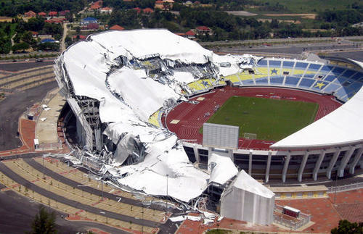
D. 作为社会实践的工程
工程的社会实践属性
  工程活动本身具有社会性，是工程共同体通过实践将工程设计和知识应用于自然的过程
  工程活动目的是为了“好的生活”，其造福人类社会的目标具有社会性
工程实践的不确定性和探索性
  工程活动蕴含有意识、有目的的设计
  工程设计和实施过程中人们的知识和技术总是不完备的
  工程实践的后果往往会超出预期
工程实践与伦理问题紧密相关
  工程实践不仅涉及相关的各方利益相关者，还关涉工程与人、自然、社会的共生共存，面临多重复杂交叠的利益关系
  工程实践是在部分无知的情况下实行的，具有不确定性，极可能满足人们的需求，也可能导致非预期的不良后果，是“社会实验”。
Notes:
从工程的定义及过程我们可以看出，任何一个工程项目整体上都是一种社会实践，认识到这一点对于我们探讨工程的伦理问题具有重要的意义。
即工程的社会实践属性，这个特性可以从两个方面进行分析：
一方面是工程活动本身具有社会性，它是工程共同体通过实践将工程设计和知识应用于自然的过程；
另一方面工程活动目的是为了“好的生活”，其造福人类社会的目标具有社会性。
这就是工程的社会实践属性。
同时，因为工程实践作为特定知识在自然界中的运用方式，具有与现代科学实验相似的因素，即不确定性和探索性。
这个特性主要体现在下面三个方面：
第一，工程活动蕴含有意识、有目的的设计，在具体实施之前，工程师需要确定工程需实现的多方面目标，并思考可以调动的各种自然和社会资源，探索实现工程目标能采用的路径和方案，这不仅体现了工程中的创造，同时也暗示了其探索性。
第二，工程设计和实施过程中人们的知识和技术总是不完备的，因此工程实施时必然会面对部分的无知和不确定性，而且工程是一个动态的时间过程，在实施时必然需要面对各种突发的不确定性，如自然灾害等。
最后，工程实践的后果往往会超出预期。工程活动一般是造物的制造过程，是一种物质的实践活动。它包括两种情况，一种是循规蹈矩的实践模式，属于重复性的生产；还有一种是要创造出新的人工物以满足新的需求，这种情况下的实践往往具有扩张效应，其后果并不总是符合实践者的理论预测和主观期待。
因此工程作为一种由具有有限理性的人所主导的社会实践，既具有社会性，又具有探索性，这两个方面都使得工程实践与伦理问题紧密相关
一方面是工程实践不仅涉及相关的各方利益相关者，还关涉工程与人、自然、社会的共生共存，面临多重复杂交叠的利益关系；
另一方面是工程实践是在部分无知的情况下实行的，具有不确定性，极可能满足人们的需求，也可能导致非预期的不良后果，是“社会实验”。
因为技术发展常常是双刃的，这使得作为社会试验的工程成为了一种“被制造出来的风险‘
所以，我们应该尽可能地规避风险，并最大限度地服务于好的生活。不但需要制定必要的行为规范，而且要求监测和反馈。

Slide 27
E. 理解工程活动的几个维度
哲学的维度---涉及工程的本质、工程的价值及相关人员的责任等问题的反思
技术的维度---寻求最佳的技术路径、探索新的材料和技术
经济的维度---工程的经济价值及工程的经济性两方面
管理的维度---如何有效地将众多行动者、资金、自然资源组织起来
社会的维度---处理工程涉及不同共同体间的社会关系，包括直接参与间接参与的共同体
生态的维度---考虑工程实践对自然环境和生态平衡带来的不可还原、不可逆转的重要影响
伦理的维度---“如何正当地行事”，与上述所有维度存在交集
Notes:
所以说工程活动是一个非常复杂的社会现象，我们如果想从单一视角理解工程不仅比较困难，而且非常局限，我们需要从以下多个维度去认识工程现象。
首先是哲学的维度，涉及工程的本质、工程的价值及相关人员的责任等问题的反思。就像我们哲学里面最著名的三个问题，也是保安经常会问的三个问题，你是谁，你从哪里来，你要去哪里。当然，在这里我们就得问：什么是工程的本质，工程的意义和价值是什么，什么是好的工程?工程师如何才能履行好自己的使命，这些都是需要工程师以及其他工程活动主体需要思考的问题。
其次是技术的维度，工程活动越来越依赖于技术的进步，许多引领设计与建造潮流的工程，最终的实现往往得益于先进的材料和技术。我们要就考虑寻求最佳的技术路径、探索新的材料和技术。历史14年建造的悉尼歌剧院，就被作为当代艺术与现代科技结合的产物。再比如现在的3D打印房子因为具有重要的经济价值往往是表征工程意义的重要指标。
，完全摒弃了传统的土质、木制、水泥房屋建设，通过引入新材料实现工程活动。
还有经济的维度，。。。。
最后一个维度就是伦理的维度，所以伦理的维度就是如何正确的行使，所有的上面这些维度里面，我可能都要去考虑。当我发生了困惑，发生了疑惑，发生了利益冲突的时候，我应该如何正当的行使，这就是从伦理的维度做来考虑这个问题。
比如说我在紫金港西区我建个5g这样很密的基站覆盖，要花很多的能耗，增加了很多我的意义和价值在哪里？对吧？好，用技术的维度，就是说我技术维度是我怎么样去寻找最佳的技术路径，探索新的材料新的技术。比如说5g我希望我是获得更宽的更高的传输速率。那么为了获得更高的传输速率，我有什么新的技术途径，比如说以前大家调制，调制装备必须也是可以调制对吧？后面的ofdm调制对吧？正交频分复用调制对吧？对吧？这就是从技术的维度不断的探索，同样的一个问题，同样一个共同问题，那么经济的问题经济的维度也是一样的，我在紫金港西区建5g了，我这些投入的钱我能不能收回来？对吧？或者说是不是我运营的费用比4G要高很多，因为我能耗高了。那么经济方面我能不能赚钱？对吧？那么还有管理的维度对吧？比如说5g谁来投资？对吧？谁来投资谁来买单，这是管理维度，社会的维度。5g建设之后涉及到很多的共同体，他们之间的相互关系，对吧？那么还有生态的维度，我这么多这么密的基站，对自然环境，对于你对这个人体是没有伤害，对吧？所以这些方方面面都是工程的，从不同的角度来理解工程

Slide 28

2. 如何理解伦理
A. 道德与伦理
B. 不同的伦理立场
C. 伦理困境与伦理选择
Notes:
上面部分我们主要讲了工程，讲了技术和工程的区别，工程是怎么定义的，工程的过程包括哪些环节，然后我们又讲了工程的社会性，不确定性等，还讲个从不同维度去理解工程。特别提到了从伦理的维度去理解工程。下面我们就一起来看看怎么去理解伦理，这里主要包含三个部分内容。
首先，讲一讲道德和伦理的区别，我们生活中可能接触得更多的是道德问题。他和伦理有什么不同呢？
其次，不同的工程主体具有不同的伦理立场，同一个工程实践活动，站在不同立场就会得出不一样的分析结果，这些立场可以归纳为哪几类呢？是更加看重行为的结果？还是看重行为的动机，还是看重是否符合特定的规范？最后还要介绍伦理困境的概念及产生的原因，以及如何进行伦理选择。

Slide 29
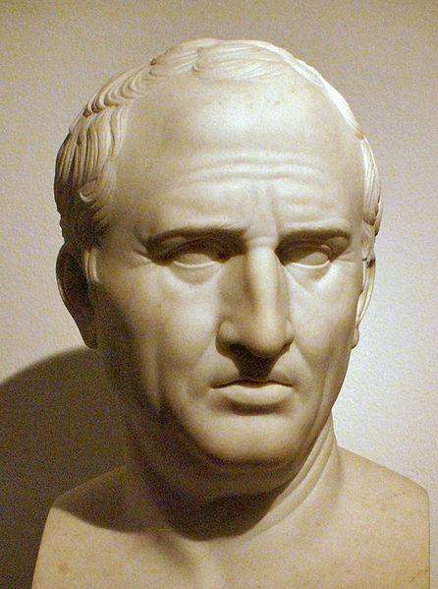
A. 道德与伦理
密切相关
  伦理源于希腊语“ethos”
  道德源于拉丁文“moralis”，古罗马思想家西塞罗曾用 “moralis”作为 “ethos”的直译
  都强调值得倡导和遵循的行为方式，都以善为追求的目标
区别：
  道德更突出个人因为遵循规则而具有“德性”
伦理突出以之依照规范来处理人与人、人与社会、人与自然间的关系
伦理规范：
  包括具有广泛实用性的一些准则，也包括在特殊的领域或实践活动中被认为应该遵循的行为规范，或者那些仅适用于特定组织内成员的特殊行为的标准
  包括制度性的伦理规范和描述性的伦理规范
Notes:
下面我们先来看看道德与伦理的联系与区别，
首先他们是密切相关的，都强调值得倡导和遵循的行为方式，都以善为追求的目标。但两者之间也存在差异。
比如，德国哲学家黑格尔就认为，道德与伦理具有本质上不同的意义。道德的主要环节是我的见识，我的意图；在这里，主观的方面，我们对于善的意见。所以道德是个体性、主观性的，侧重个体的意识、行为与准则、法则的关系。
伦理则是社会性和客观性的，侧重社会共体中人与人的关系，尤其是个体与社会整体的关系。
所以，把伦理和道德关联起来看，这两个概念的区别在于道德更突出个人因为遵循规则而具有“德性”，“伦理”则突出以规范来处理人与人、人与社会、人与自然之间的关系。
将伦理要求具体化以后就形成了伦理规范，所以对应的伦理规范，它既包括具有广泛实用性的一些准则，也包括在特殊的领域或实践活动中被认为应该遵循的行为规范。根据伦理规范得到社会的认可和被制度化的程度，我们可以把伦理规范分为两类，
一类是制度性的伦理规范。这种规范往往得到了比较充分的探究和辩护，形成了被严格界定和明确表达的行为规范，对相关行动者的责任和权利有相对清晰的规定，对这些行动者有严格的约束并得到这些行动者的承诺。
另一类是描述性的伦理规范，这种规范，我们只是描述和解释应该如何行为，并没有使之制度化。描述性的伦理规范往往没有明确规定行为者的责任和权利，因此可能在一些伦理问题上存在不同程度的争议。同时，描述性的伦理规范也比较复杂，其中既可能包括对以往行之有效的约定、习惯的信奉和维护，也可能包括对一些新的有意义的行为方式的提倡。因此，同制度性的伦理规范相比，描述性的伦理规范并不总是保守的或落后的，对其中再实践中形成的有价值的、合适的新的行为方式，在一定条件下经过进一步的探究和社会磋商，有可能成为新的制度性的伦理规范。

Slide 30
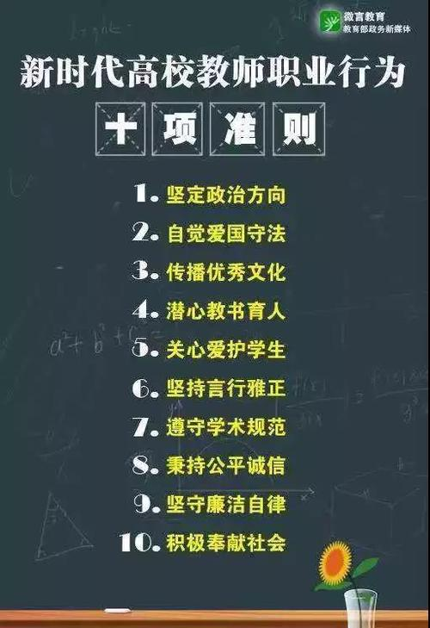

伦理规范
高校老师要做到关心爱护学生
Notes:
那么生活中哪些是制度性的？那些事描述性的？
很简单，比如高校里面一直都在强调的教师行为规范十项准则，师德师风一票否决等，这些就可以认为是制度性的规范。
再比如，高校老师要做到关心爱护学生。那怎么样才叫做到关心、爱护呢？实际上并没有提出明确要求。所以就被认为是描述性的。

Slide 31
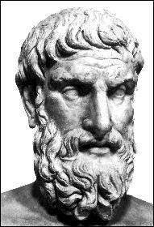
B. 不同的伦理立场
功利论----关注行为的后果
  主要代表人物：古希腊的伊壁鸠鲁、英国思想家穆勒和边沁等
  也被称为后果论或效益论
义务论---关注行为的动机
  主要代表人物：西塞罗、卢梭、康德和罗斯等
  也被称为道义论
契约论---将个人行为的动机和规范伦理看作一种社会协议
  主要代表人物：英国哲学家霍布斯、洛克、法国思想家卢梭等
  通过一个规则性的框架体系，把个人行为的动机和规范伦理看作是一种社会协议
德性论---以行为者为中心，关注人的内心品德的养成
  主要代表人物：古希腊时期的亚里士多德、当代伦理学家麦金泰尔等
  又称美德伦理学或德性伦理学，以“行为者”为中心
Notes:
上面给大家介绍了伦理规范的概念，这种伦理规范在社会生活中是否值得应用、如何得到应用，不同的人肯定有不同意见，这样就形成了不同的伦理学思想和伦理立场。
大体上我们可以概括为下面四种，分别是功利论、义务论、契约论和德性论。
功利论的角度来讲的就是说我关注最终行为的结果，然后倒推回来看我哪一个决策或者决定它是正当的；比如，功利主义者认为一种行为如有助增进幸福，则为正确的；如果导致了与幸福相反的东西，则为错误的。当然，他们强调幸福不仅涉及行为的当事人，也涉及受该行为影响的每一个人。在工程中，“将公众的安全、健康和福祉放在首位”是大多数工程伦理规范的核心原则，功利主义是解释这个原则最直接的方式。
而义务论他关注的是动机，就我做这个事情的动机是什么？我不关注最后的结果，我就关注这个事情的动机，我的事情动机是我觉得是对的，从伦理角度上讲我就认为是正当的。义务论者强调，行为是否正当不应该仅依据行为产生好的后果来判定，行为本身也具有道德意义。比如说，一个人好心办了坏事，或者善意的谎言，其只要行为人的动机是好心，对于义务论着则会判定其行为是正确的。
第三种叫契约论，契约论通过一个规则性的框架体系，把个人行为的动机和规范伦理地看作一种社会协议。就是说我要有制定一个框架体系，然后把各种的事情都把它规范起来，这就是契约论的一个伦理的立场。你按照规范来做你就ok，对吧？
第四种叫德性论，德性论其实跟我们前面讲的道德有点像，就是说我更关注的是我自身，我从伦理角度讲，什么事情是应当或者正当的，我关注的是我个人的品性、品德，对吧？比如说我追求的自身的德行品德是没问题的，我就认为我在伦理上我是正当的。比如我认为我追求勇敢、 理智，节制、 慷慨、诚实、公正，这是自己，我认为我就为了这些品质，所以我这么来做了，我的就认为我的伦理立场我是正当的。这就是4种不同的伦理的立场。

Slide 32
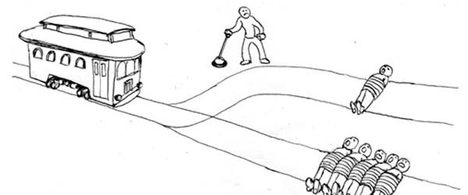
C. 伦理困境与伦理选择
伦理困境---价值标准的多元化及人类生活的多样性导致的道德判断和抉择的两难困境
电车悖论
处理几对重要的伦理关系
  自主与责任的关系
  效率和公正的关系
  个人与集体的关系
  环境与社会的关系
“电车悖论”即是伦理学上著名的“两难”思想实验，由菲利帕·福特在1967年发表的《堕胎问题和教条双重影响》中首次提出：假设你是一名电车司机，你的电车以60km/h的速度行驶在轨道上，突然发现在轨道的尽头有五名工人在施工，你无法令电车停下来，因为刹车坏了，如果电车撞向那五名工人，他们会全部死亡。你极为无助，直到你发现在轨道的右侧有一条侧轨，而在轨道的尽头，只有一名工人在那里施工，而你的方向盘并没有坏，只要你想，就可以把电车转到侧轨上去，牺牲一个人而挽救五个人。你该作出何种选择?
Notes:
正是因为有各种各样的伦理立场，所以我们会遇到各种伦理困境，并需要进行伦理选择，而很多时候这种选择是很难做出决定的。专业点来说就是，价值标准的多元化及人类生活的多样性导致的道德判断和抉择的两难困境，就是指伦理困境。
我们来看最经典的一个伦理困境，叫电车悖论。
。。。。
如果从功利伦的角度来讲，那是不是拐完之后损失会小对不对？从功利的角度来讲是不是要小，对不对？
但是我们假如说前面还讲了，除了功利伦我们还讲了什么？我们还讲了叫契约论对不对？我作为一名司机，我开车对吧？我开车我该怎么开就怎么开？我规矩我按照我的契约我就应该向前开，对不对？从契约论角度来讲，我应该继续往前开，对不对？所以这个里面就有伦理的困境了是吧？
所以面对复杂的伦理问题或者伦理困境，如何进行伦理选择和伦理决策呢？有时候其实不可能有普遍有效的道德原则或是伦理选择，我们只能承认存在一个有限的道德选择和伦理行为的范围，在这个范围内，通过道德慎思为自己的伦理行为划分优先顺序，审慎地思考和处理几对重要的伦理关系，以更好地在工程实践中履行伦理责任。
第一，自主与责任的关系。在尊重个人的自由、自主性的同时，要明确个人对他人、对集体和对社会的责任；
第二，效率和公正的关系。在追求效率，以尽可能小的投入获得尽可能打的收益的同时，要恰当处理利益相关者的关系，促进社会公正。
第三，个人与集体的关系。在追求工程的整体利益和社会收益的同时，充分尊重和保障个体利益相关者的合法权益，反过来，工程实践也不能一味追求个人利益，而忽视了工程对集体、对社会可能产生的广泛影响。
第四，环境与社会关系。工程实践的一个重要特点是对自然环境和生态平衡带来直接影响，在实现工程的社会价值过程中，如何遵循环境伦理的基本要求，促进环境保护，维护环境环境正义，讲师工程实践不得不面对的重要挑战。

Slide 33
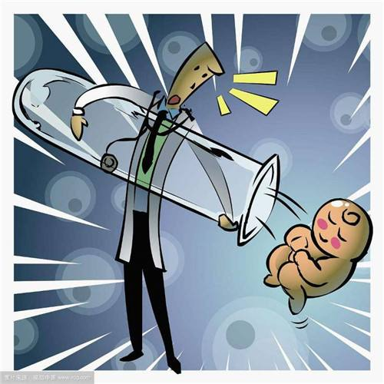
3. 工程实践中的伦理问题
工程实践的风险
A. 技术集成应用于自然界的环境风险
B. 工程本身的质量和安全风险
C. 工程作用于社会的利益冲突和风险
Notes:
下面我们再来看工程实践中的伦理问题，因为工程实践是为了实现特定目标，调动社会力量，将相关科学技术高度集成后建造人工产品的过程，意味着它会面临多重风险。
第一，是多种技术集成后应用于自然界所带来的环境风险。
第二，在利用技术建造人工物的质量和安全风险；
第三，是工程作用于社会不同群体的利益冲突和风险。
作为工程的主要设计者和建造者，工程师不仅需要具备专业的知识和技能，更需要具备“正当地行事”的伦理意识，以及规避技术、社会风险和协调利益冲突的能力。

Slide 34
A. 工程活动的行动者网络
工程共同体---参与工程活动的行动者按职业可归为不同的群体，为了完成某一特定的目标在特定时间内组合在一起构成一个工程共同体
  具有动态性，随着工程进入的环节不同而发生变化
  不同行动者在共同体中的地位和作用也是动态变化的
  构成整个工程活动的复杂的行动者网络
对行动者网络的分析
  不同类型的行动者之间的交互作用，如设计师共同体与工程师共同体
  同一类型的行动者之间的交互作用，如工程师共同体
系统工程师
软件
工程师
硬件
工程师
测试
工程师
运维
工程师
售后
工程师
Notes:
要综合考虑上述风险，首先要了解工程活动中的行动者网络。因为工程活动是一种集成多种自然与社会资源，协调多种利益诉求和冲突的社会活动，是一种极其复杂的社会实践，需要众多的行动者参与。而参与工程活动的行动者按职业可归为不同的群体，这些不同群体为了完成某一特定的目标在特定时间内组合在一起就构成一个工程共同体。比如我们it行业相关的工程共同体里面就包括系统工程师，我们有软件工程师，我们有硬件工程师，我们有测试工程师，我们有运维工程师，我们有售后工程师，有这么有这么多不同的工程师。这种共同体他们具有的动态性，也就是工程进入到不同的环节之后，对共同体它的重要性以及他是不是需要他都是在变化的。所有这些行动者就构成了一个工程的行动者网络。
对工程活动的行动者网络进行分析，可以有两个维度，
第一个维度是：不同类型的行动者之间的交互作用，如设计师与工程师，
第二个维度是：同一类型的行动者之间的交互作用，如工程师中的也有不同专业人员之间的交流沟通，

Slide 35
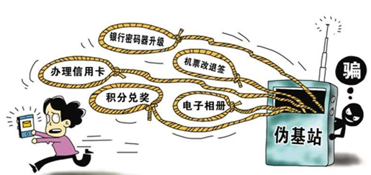
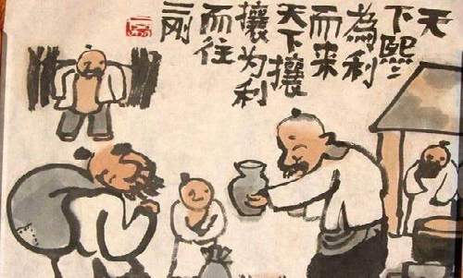
B. 主要的工程伦理问题
工程的技术伦理问题
  技术工具论：技术是一种手段，本身并无善恶
  技术自主论：技术具有自主性，具有人的参与性
工程的利益伦理问题
  工程内部利益：发生在工程活动各个主体之间
  工程外部利益：工程与外部社会环境、自然环境之间的利益关系
工程的责任伦理问题
  事前责任、事后责任，追究性责任、决策责任（从忠诚责任到社会责任）
工程的环境伦理问题
  工程的可持续发展
Notes:
那么在工程实践活动中，我们会面对哪些伦理问题呢？主要是一下几个
第一个是工程的技术伦理问题，有两种不同的观点，一种说技术工具就是技术这种手段，技术本身并没有善和恶，我去做一个伪基站，我设计的伪基站，我这个技术伪基站造出来了，他本身没有什么善和恶的，这是从技术工具角度来讲。但是如果从技术自主人的角度来讲，就是说技术具有自主性，它具有人的参与性。所以他是有善恶的，对吧？伪基站在干坏事，他就有善恶的。所以这个里面就技术伦理问题。
第二个是工程的利益伦理问题。就从另一角度来考虑他的伦理问题。那么这个利益伦理问题包括工程内部的，比如说我们说工程一个项目内部，他的各个主体之间存在内部的利益的冲突。还有，工程外部利益就涉及到工程和外部环境，社会环境自然环境之间的这些利益关系，它也是存在着伦理问题的，所以这是从利益角度来讲。
比如，我在怒江造了电站，对本地人可能获得更多的经济利益，但对于下游的人反而会出现利益受损，比如水资源匮乏等问题。
第三个是工程的责任伦理，主要涉及的是事前责任、事后责任，追究性责任、决策责任等，这些责任伦理问题的主体可以是不同的工程共同体。不仅工程的责任伦理的主体会发生变化，其实责任伦理的内容也会发生变化。比如最初的工程都源于军事，因此准则中强调工程师对上级的服从，即忠诚从忠诚责。现在，随着工程逐步民用化，加之环境、资源、污染等问题日益突出，工程师的责任伦理逐步转变为社会责任。
最后一个环境伦理问题，因为工程活动造成的环境问题，使得可持续发展成为了工程中的重要伦理问题。

Slide 36
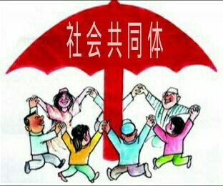
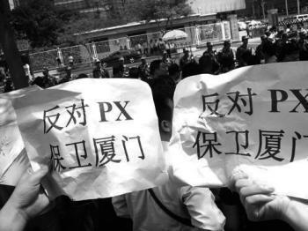
C. 工程伦理问题的特点
历史性---与发展阶段相关
  价值取向：忠诚责任--社会责任--自然责任
  研究对象：工程师共同体--官员共同体、企业家共同体、工人共同体和公众共同体
  关注领域：将网络伦理、环境伦理、健康伦理、生命伦理纳入研究范畴
社会性---多利益主体相关
  现代工程具有产业化、集成化和规模化的特性
  牵涉到工程的参与者构成的社会网络，同时也包含没有直接参与的利益群体
复杂性---多影响因素交织
  集体性活动，在规模和影响力方面都达到了史无前例的程度，往往承担着科技、军事、民生、经济等多种功能
Notes:
那么工程伦理问题有哪些特性呢，主要就是有历史性、社会性和复杂性。
分别是什么意思呢？

Slide 37
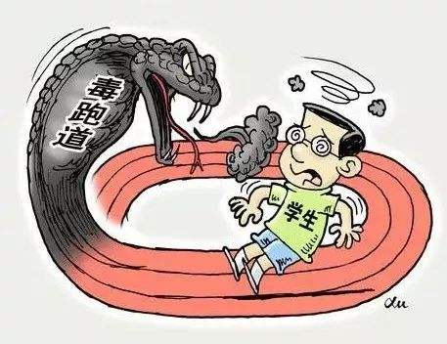
4. 如何处理工程实践中的伦理问题
A. 工程实践中伦理问题的辨识
B. 处理工程伦理问题的基本原则
C. 应对工程伦理问题的基本思路
Notes:
上面我们工程中的伦理问你，下面我们再来看看如何处理这些问题。
主要包括三个方面，
分别是：
第一，工程实践中伦理问题的辨识
第二，处理工程伦理问题的基本原则
第三，应对工程伦理问题的基本思路

Slide 38

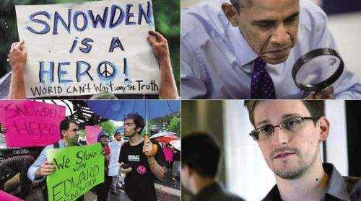
A. 工程实践中伦理问题的辨识
何者面临工程伦理问题
  工程师、科学家等设计和建造者
  投资人、决策人、管理者、使用者等工程实践主体
  工程组织的伦理规范和伦理准则
何时出现工程伦理问题
  因伦理意识缺失或者对行为后果估计不足导致问题
  因工程相关的各方利益冲突所造成的伦理困境
  工程共同体内部意见不和，或者工程共同体的伦理准则与其他伦理原则之间不一致导致的问题
Notes:
先来看工程实践中伦理问题的辨识，
哪些人会面临工程伦理问题呢？
首先肯定是工程行动者网络，也就是工程共同体重的各类主体，包括：
工程师、科学家等设计和建造者
投资人、决策人、管理者、使用者等工程实践主体
当然，也包括工程组织的伦理规范和伦理准则制定者
那么什么时候会出现工程伦理问题呢？
第一种情况，是因为能力一时缺失，或者对行为结果估计不足，这会出现伦理问题。第二个是利益冲突造成的伦理问题，不同主题的利益是不同的，比如水电站上下游的居民，同样建一座水电站就有不同的利益考量对吧？第三个是工程内部共同内部意见不合或者共同共同体的伦理规则或原则不一致，对吧？之前我们说过不同的个体有不同的立场，有人是功利性的角度对吧，有人是契约论的，这也会出现伦理问题对吧。

Slide 39



B. 处理工程伦理问题的基本原则
总体原则
  处理人与人、人与社会、社会与社会利益关系的伦理准则，总体上，将“公众的安全、健康和福祉放在首位”
基本原则
  1. 人道主义：处理工程与人关系的基本准则
  2. 社会公正：处理工程与社会关系的基本准则
  3. 人与自然和谐发展：处理工程与自然关系的基本原则
Notes:
那么多伦理问题我们怎么处理呢，
先来看总体原则，总体上来说就是要将“公众的安全、健康和福祉放在首位，这是总体原则。
由此出发，从处理工程与人、社会和自然的关系的三个层面看，处理工程中的伦理问题要坚持以下三个基本原则：
第一个就人道主义，人是最重要的对不对？人是最重要的，人的平等是最重要的。所以人道主义原则实际上包括两个内容，一个是自主原则，还有一个是不伤害原则。自主原则是指所有的人享有平等的价值和普遍尊严。比如一辆车开过来，前面有两个人可能会被撞到，一个科学家、一个罪犯，不能因为身份不同，而决定去避开哪个去撞哪个。第二个是不伤害原则，人人具有生存权，工程应该尊重生命。
第二个是社会公正原则。这个社会上我们有各种各样不同的群体，对吧？我们知道有的群体，它能量大；有的群体我们称之为叫弱势群体，对不对？那么在处理工程伦理问题时，我们要特别的去兼顾考虑，不能仅仅只考虑强势群体，我们要更多去均衡强势群体和边缘弱势群体，包括我们要去考虑主流的文化和边缘的文化，你不能认为主流的文化对吧？Ok边缘的话就被歧视对吧？你要考虑公正，对吧？你要考虑这么干有哪些人是受益者，哪些人是受损坏的，对吧？那么对不同的群体不同的文化体等这些人的身心健康，未来发展隐私各方面都要去从社会公正的角度去考虑。
第三个人与自然的和谐发展，要处理工程和自然的一个关系的原则，这个我就不展开讲了。可持续发展是我们应对环境伦理问题的一个基本原则。

Slide 40
C. 应对工程伦理问题的基本思路
1. 培养工程实践主体的伦理意识
2. 利用伦理原则、底线原则与相关具体情境相结合的方式化解工程实践中的伦理问题
3. 遇到难以抉择的伦理问题时，需多方听取意见
4. 根据工程实践中遇到的伦理问题及时修正相关伦理准则和规范
5. 逐步建立遵守工程伦理准则的相关保障制度
新伦理原则
基本原则
个人品德
个人自律
伦理原则
伦理规范
最优方案
伦理意识
伦理问题
具体情境
社会公德
伦理准则
底线原则
Notes:
下面我们再来看看应对工程伦理问题的基本思路。
如下图所示，具体来说分为下面五个方面：
首先就是需要培养工程主体的伦理意识，一旦出现伦理问题的时候，我们首先考虑的就是伦理原则，前面我们讲了几个原则吧，人道主义原则、社会公正原则，人和自然协调发展原则，对吧？这几个原要考虑清楚，遇到难以抉择的伦理问题是需多方听取意见，然后根据工程实践中遇到的伦理问题及时修正相关伦理准则和规范，并逐步建立起遵守工程伦理准则的相关保障制度。

Slide 41
章节思考与讨论
1. 结合工程活动的特点，思考为什么在工程事件中会出现伦理问题？
2. 结合功利论、义务论和契约论、德性论等伦理立场，思考工程伦理与工程师伦理之间有什么联系？有什么区别？
3. 结合本章关于怒江水电开发的引导案例，思考工程实践中可能出现哪些伦理问题？这些伦理问题各有什么特点？
4. 结合本章的参考案例，思考并讨论该如何妥善处理可能遇到的工程伦理问题？
Notes:
下面列的四个问题大家可以自己课后思考一下

Slide 42
IT工程伦理和项目管理
2. 工程中的风险、安全与责任
Notes:
下面我们来看第二个内容，工程中的风险、安全和责任问题

Slide 43
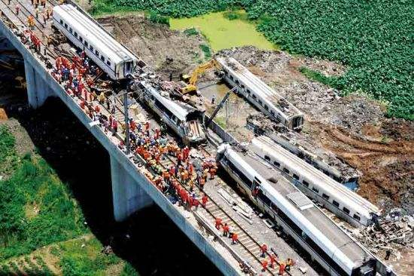
案例：温州动车组列车追尾事故
2011年7月23日20时30分05秒，甬温线浙江省温州市境内，由北京南站开往福州站的D301次列车与杭州站开往福州南站的D3115次列车发生动车组列车追尾事故，造成40人死亡、172人受伤，中断行车32小时35分，直接经济损失19371.65万元。
经调查认定，“7.23”甬温线特别重大铁路交通事故是一起因列车控制中心设备存在严重设计缺陷、上道使用审查把关不严、雷击导致设备故障后应急处置不力等因素造成的责任事故。
Notes:
首先来看一个案例，温州动车组列车追尾事故。
这个例子，给大家讲这个例子，实际上就这在说什么，大家想一下这个车当时为什么后面车会追上前面的车？是当时的问题是在温州站它有一个控制器，控制整个铁路上面铁路线上面的它的这些红绿灯的有一个控制器，控制器它为了去控制红绿灯，它就需要对整个路线上的整个铁路线上的这些车辆的数据进行采集，他知道要采集出来这些车辆在什么位置，那么问题来了，他在采集车辆位置的时候，那天有雷阵雨，打雷了，所以控制器的控制器电路上面有管子，有一个管子被打击穿了你知道吧？被击穿了。击穿之后控制器于是控制器他就收不到了，他就收不到了。沿途的每个车在什么位置的信息就没有了。所以收不到之后他就会使得这些沿途的这些灯还是保持原来的，该绿灯的时候就是绿灯，该红灯时就红灯，就是它不会变了，红灯绿灯不会变了。如果因为正常情况也没事，这种情况大家就按照平时的那种时刻时刻表来开，但也没问题知道吧？也没问题。
但是问题是什么？问题是这个车前面那辆车杭州站开往福州南站那趟车，它所行驶的那段铁路线，它的通信设施也被雷打坏了，也被你打坏了之后，这辆车他接收不到，车站的指令，所以他就被强行的切换到了慢速驾驶知道吧？强行的轻松的慢速驾驶，而且司机想把切换成人驾驶切不过去，所以前面两次就是慢慢的看，而后面那辆车又不知道前面那辆车在慢慢开，他看到信号灯是有控制器发出来的，所以后面这辆车一看前面是绿灯，对吧？就往前冲，从而得到发现了前面有一辆慢速行驶的车的时候已经太晚了，所以就撞上来了。 所以这件事情里面大家看看，他就是说这个里面存在着技术的风险对吧？存在的工程的风险，这是当时这么一件事情，其实类似的事情还有很多。

Slide 44
思考：
该事故的发生是由哪些风险因素引起的？
从哪些方面入手可以防范工程风险的发生？
在防范工程风险发生中存在哪些伦理问题？
包括工程师在内的工程共同体有哪些伦理责任？

Slide 45
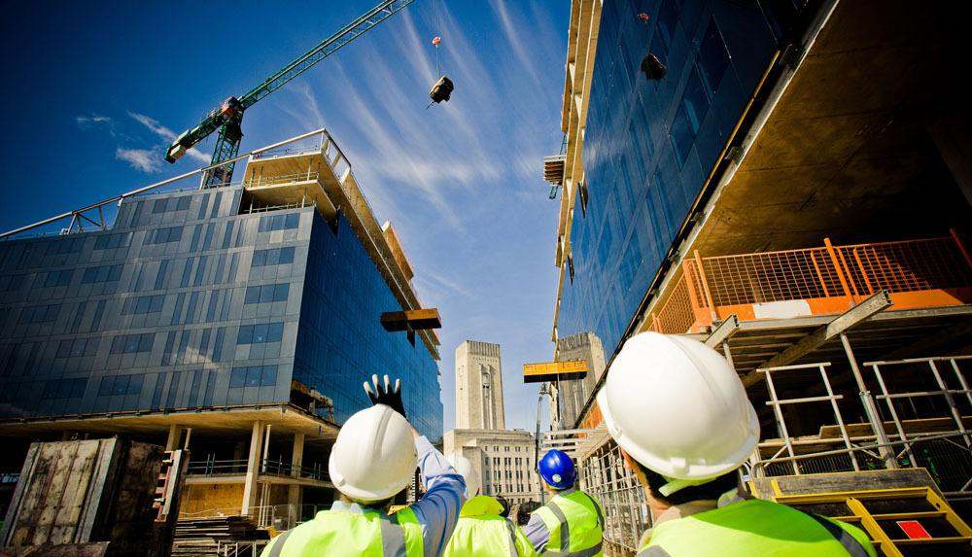
工程风险的来源及防范
工程风险的伦理评估
工程风险中的伦理责任
Notes:
那么这一章节主要包括几个内容呢，如下三个：
分别是：
工程风险的来源及防范
工程风险的伦理评估
工程风险中的伦理责任

Slide 46
1. 工程风险的来源及防范
A. 工程风险的来源
B. 工程风险的可接受性
C. 工程风险的防范与安全
Notes:
对于工程风险的来源及防范，我们主要讲三个内容，
第一，工程风险的来源
第二，工程风险的可接受性
第三，工程风险的防范与安全

Slide 47
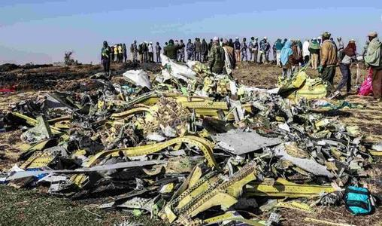
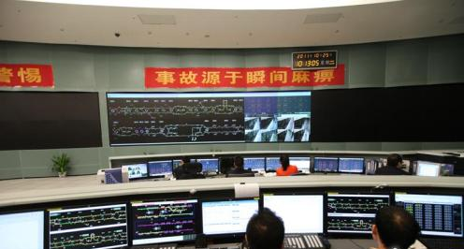
A. 工程风险的来源
工程风险的技术因素
  零部件老化
  控制系统失灵
  非线性作用
实例：
温州南站列车控制中心设备采集驱动单元采集电路电源回路中的保险管F2熔断前，温州南站列控中心管辖区间的轨道无车占用；由于温州南站列车控制中心设备的严重缺陷，导致后续时段实际有车占用时，列车控制中心设备仍按照熔断前无车占用状态进行控制输出，致使温州南站列车控制中心设备控制的区间信号机仍然保持绿灯状态。这意味着完全依靠智能的控制系统一旦失灵，甚至可能造成由人工手动控制很容易避免的严重事故。
Notes:
工作风险的来源第一块，第一块技术因素，技术因素这里面比如说零部件老化，或者控制系统失灵，非线性作用对不对？这个里面其实大家看看，在我们温州追尾这个事故里面，其实它就是因为控制系统失灵了，因为它的控制系统里面管子被雷击坏了，所以整个控制系统就失灵了。

Slide 48
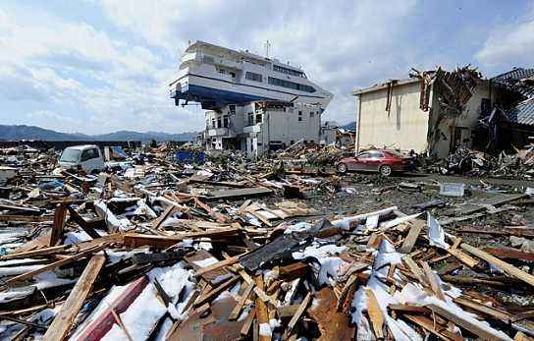
A. 工程风险的来源
实例：
北京时间2011年3月11日13时46分，日本东北海域发生9.0级地震并引发高达10m的强烈海啸，导致东京电力公司下属的福岛核电站一、二、三号运行机组紧急停运，反应堆控制棒插入，机组进入次临界的停堆状态。在后续的事故过程当中，因地震的原因，导致其失去场外交流电源，紧接着因海啸的原因导致其内部应急交流电源(柴油发电机组)失效，从而导致反应堆冷却系统的功能全部丧失并引发事故。2011年4月12日，日本经济产业省原子能安全保安院认为福岛第一核电站大范围泄漏了对人体健康和环境产生损害的放射性物质，将其核泄漏事故等级确定为最严重的7级。该事故暴露出日本福岛核电站的安全设施设计理念未能充分考虑自然界演变和发展的规律，对自然灾害小概率事件缺乏足够认识，没有充分估计到其危害性，也缺乏面对危机的应急预案。
工程风险的环境因素
  气候条件
  自然灾害
Notes:
第二个就是工程风险的环境，环境因素很容易理解对吧？比如地震，对吧？地震就造成了海啸，海啸造成了日本的福岛核电站事故，对吧？他机组紧急停运，所以整个过程当中，因为这是因为环境因素造成的，工程的风险。

Slide 49

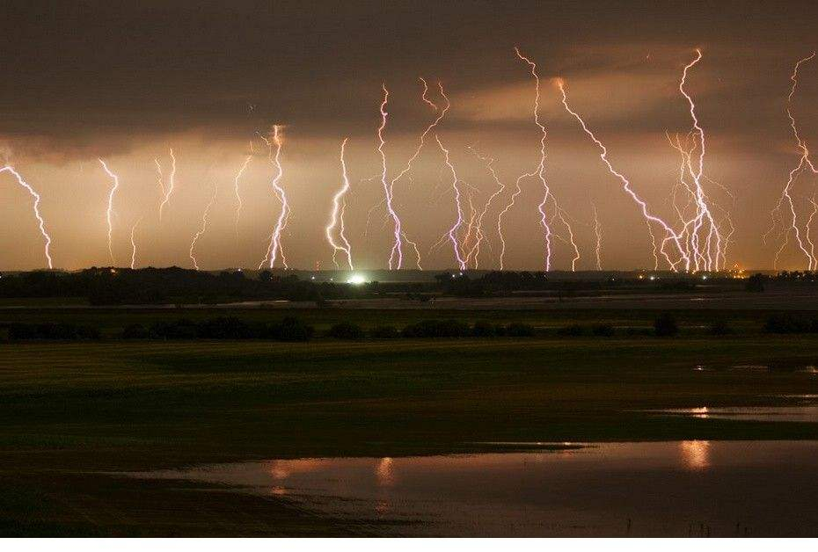
A. 工程风险的来源
工程风险的人为因素
  工程设计者
  施工者
  操作人员
实例：
仍以温州动车事故为例，该事故虽然是由意外气候条件（雷击）引发的，但是根本原因还是由于相关人员的渎职造成的。根据调查结果，相关人员的渎职范围包括：通信信号集团及其下属单位在列车控制产品研发和质量管理上存在严重问题；铁道部及其相关司局(机构)在设备招投标、技术审查、上道使用上存在问题；上海铁路局及其下属单位在安全和作业管理及故障处置上存在问题。
Notes:
技术风险、环境风险还有什么呢？还有人为风险，对吧？有风险。比如温州这个事情对吧？当然设计里面存在缺陷，通讯系统里面整个质量研发质量管理方面存在缺陷，设备的招投标技术审查上面存在缺陷，包括驾驶员，对吧？都是有问题，驾驶员你为什么平时就没有考虑到，如果出意外的时候，你应该怎么样切换到手动驾驶状态？所以很多的东西它的制度，它的技术都是很好的，但是最终问题出在人身上。

Slide 50
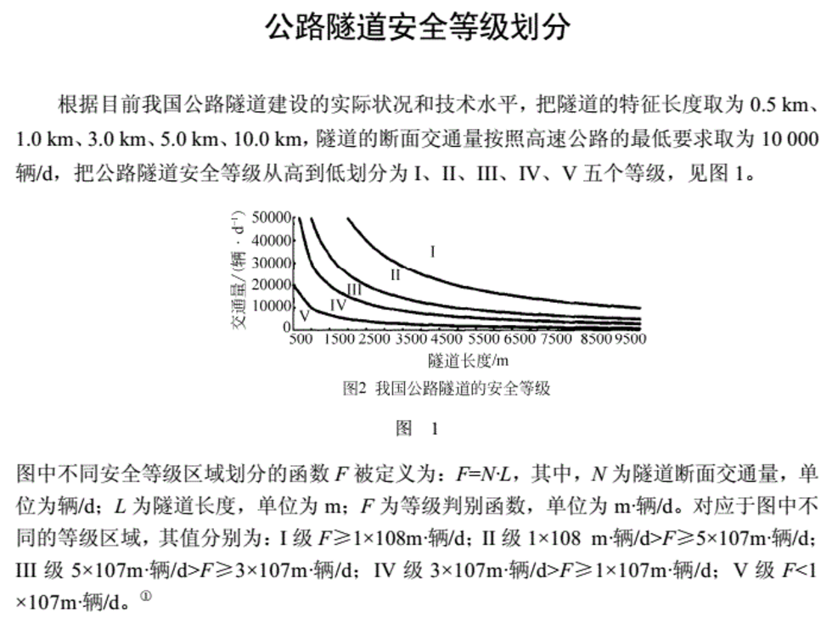
B. 工程风险的可接受性
工程风险的相对可接受性
  风险构成：负面效果或伤害的可能性以及负面效果或伤害的强度
  风险可接受性：人们在生理和心理上对工程风险的承受和容忍程度
  主体认知的不同导致可接受性具有相对性
工程风险安全等级的划分
  定量描述，而非“很安全”、”非常安全”等词汇
  安全等级制定需符合实际，不能过高或者过低
Notes:
我们说任何工程都是有风险的，无非就是风险大小而已，所以这里我们讲一个概念叫工程风险的可接受性。
这个风险你能不能接受呢？对吧？那么这个风险的构成就是怎么样的评估一个风险，那么从两个方面来评估风险，从两方面评估，第一个这风险可出现的可能性有多大，对吧？这是最直接的。第二个如果要出现了它的负面效果或者伤害的强度有多大，这是风险的可接受性的一个风险的构成。那么风险的可接受性实际上是人们的不同的人在生理上和心理上对风险可接受性的容忍程度是不一样的，就像有些人就像疼痛一样，有些人对疼痛的容忍程度较高和别的人对疼痛的容忍程度较低，对吧？所以这个是一个相对性的。
那么去评估工程风险的可接受性，我们就有这个风险安全等级的划分，这是为了来评估一个工程风险的它的可接受性的，对吧？
定性描述非常安全、很安全什么这些都不准确对吧？所以就是说等级划分，比如说我们右边这张图，它就是一个安全的等级划分，比如说这个图大家可以看一下，所以一级对吧，这是一个隧道，就是横轴是隧道的长度，纵轴是交通量。大家看看如果隧道的长度比同样的隧道长度，交通量越高，这方面越高，说明他的安全等级就越高，对吧？风险安全风险等级应该说安全风险等级。

Slide 51
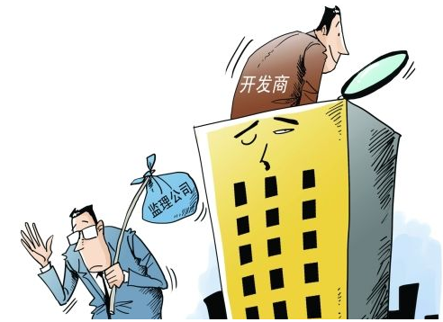

C. 工程风险的防范与安全
工程的质量监理与安全
  工程质量监理是保障工程安全，防范工程风险的一道有利防线
意外风险控制与安全
  事故预防：针对重复性事故、针对可能出现事故
  建立工程预警系统
  意外风险的应对：风险回避、风险转移、风险遏制、风险化解、风险自留等
Notes:
那么怎么样来保障工程安全，或者更确切地说是降低伤害或者负面效果的可能性呢？是首先最常用的一个方法就是工程的质量监理，通俗点说就是说我找个人看着你，看你每一步有没有按照我的要求来做，对吧？这是功能监理。
另外一个就是意外风险的控制和安全，我们有时候会建立事故的预防机制，然后建立工程的预警系统，比如水库警戒线，当蓄水深度达到多少得时候要开闸放水等。当然，如果意外真的发生，也还可以有一些补救措施。比如风险回避，风险转移，风险遏制，风险化解以及风险自留等。比如如果水库面临溃坝的风险，或者已经溃坝了，我们可以通过在水库的其他受灾面积小的地方炸毁大坝进行适当疏导，以减少水库下游的受灾人群。

Slide 52
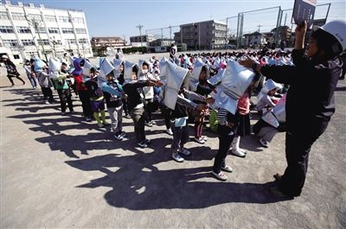
C. 工程风险的防范与安全
事故应急处置与安全
  事先准备完善的事故应急预案
  发动社会力量的积极参与
实例：
比如，防震演练是每一个日本人的必修课。认学前，每个学生都会领到一本《自救手册》，日本的媒体也经常播放一些关于防震救生的知识。当地震发生时，日本人一般不会感到慌乱，表现得非常从容。这为最大程度减少伤亡提供了坚实的群众基础。其次，积极发动民间支援组织，鼓励志愿者有序参与救援行动。仍以日本为例，1995年，由于百万余志愿者在阪神大地震中的良好表现，被称为日本救灾史上的志愿者元年。他们中间70%的人是第一次参加支援活动，大部分是二十多岁的年轻人，他们所做的活动如心理咨询、清理房间、修理电器等活动是政府无法及时提供的。这些志愿者来自于地方居民组织、NGO组织、企业、工会、宗教团体等。
Notes:
那么这个里面就是说如果真的工程风险发生了，或者说事故发生了，怎么样的处置，这就是叫事故应急处置和安全。这个里面基本上是对于事故的应急处置两种方法。
主要是两个思路，第一个，事先准备完善的事故的应急的预案。我很多演练大家看看，比如说日本经常做防震演练对吧？仿真演练。然后我们学在学校里面不是经常做，火灾演练对吧？火灾对吧？火灾我想大家可能都演练过对吧？这是一个模拟真正的灾难发生的时候，你应该怎么做？这是一个。
应急预案的制定原则：
1.预防为主，防治结合
2.快速反应，积极面对
3.以人为本，生命第一
4.统一指挥，协同联动
另外一个就是真正的发生了，我们要发动全社会的力量，积极的参与救援。这次就是说比如说日本地震是吧？那么就有很多志愿者去参与救灾。比如说这次武汉疫情，大家都知道网上有很多的这个帖子在讨论当志愿者对吧？比如说这些志愿者，冒着风险主动开车成立车队接送医生对吧？这些志愿者主动给医生送饭，这些。还有比如说一些酒店，主动腾出来给医生住宿是吧？这些都是社会力量的一个积极的参与。那么这是工程风险的来源和防范。

Slide 53
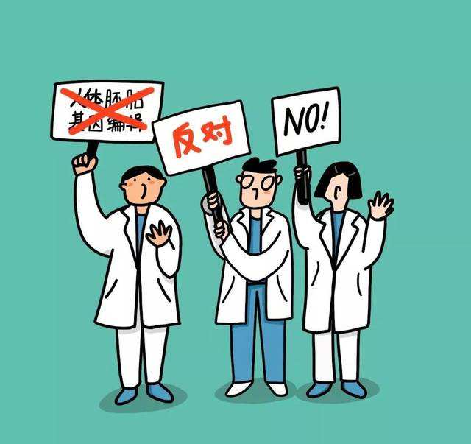
2. 工程风险的伦理评估
工程风险评估的核心问题是“工程风险在多大程度上是可接受的”，这是一个伦理问题，其核心是工程风险可接受性在社会范围的公正问题。
A. 工程风险的伦理评估原则
B. 工程风险的伦理评估途径
C. 工程风险的伦理评估方法
Notes:
有必要从伦理学角度工程风险进行评估和研究。
主要分三个内容，
分别是：
工程风险的伦理评估原则、 工程风险的伦理评估途径、以及 工程风险的伦理评估方法

Slide 54
A. 工程风险的评估原则
以人为本原则
  充分保障人的安全、健康和全面发展、避免功利主义
预防为主原则
  坚持实现从“事后处理”到“事先预防”的转变
整体主义的原则
  从社会整体和生态整体的视角考虑
制度约束的原则
  建立健全安全管理的法规体系
  建立并落实安全生产问责机制
  建立媒体监督制度
Notes:
先来看工程风险的伦理评估原则，主要有以下四个原则。
以人为本：体现“人不是手段而是目的”的伦理思想；……加强对弱势群里关注，重视公众对风险信息的及时了解，尊重当事人的知情同意权。
弱势群体：被忽视地位，利益诉求无法有效表达，易遭受风险打击。
及时了解和知情同意权：PX项目之所以叫停，就是由于没让利益相关者民主参与，对环境和人身安全的影响考虑角度少，出现了群体事件，造成巨大经济损失。
预防为主：要充分预见工程可能产生的负面影响。有些预期功能就可能产生负面效应。美国技术哲学家米切姆提出了“考虑周全的义务”：
1.特定的设计过程中所使用的理想化模型是否可能忽略一些因素？
2.反思性分析是否包含了明确的伦理问题？
3.是否努力考虑到工程研究和设计的广阔社会背景及其最终含义，包括对环境影响？
4.研究和设计过程中是否在和个人道德原则以及更大非技术群体的对话中展开？
还要加强安全知识教育，提升人们的安全意识，加强日常安全隐患排查，强化日常监督管理，完善预警机制，建立应急预案，培训救援队伍，加强平时安全演习等。
整体主义：工程活动一方面受社会环境和生态制约，一方面对其造成影响，……
每个人都是社会整体的组成部分，整体价值大于个人价值，个体只有在社会整体之中才能充分获得自身价值。
因此，需要把工程和周围环境看成一个整体，考察短期和长期影响，对可能损害环境的工程，要建立相应废物处理机制，一票否决严重影响生态的工程。
制度约束：许多事情最终根源不在于人，在于体制制度合理与否。
安全管理制度包括：安全设备管理、检修施工管理、危险源管理、特种作业管理、危险品存储使用管理、电力管理、能源动力使用管理等等
生产问责机制：企业应有安全生产工作责任体系，主要负责人，分管安全生产负责人，和各级负责人，逐级严格考察，考核，责任落实到每个环节、流程、岗位和个人
媒体监督：事实公开、传播快速、影响广泛、披露深刻等特点。吸引全社会广泛关注，促使相关部门加快解决矛盾和问题。舆论监督的强大力量，从媒体披露体现。

Slide 55
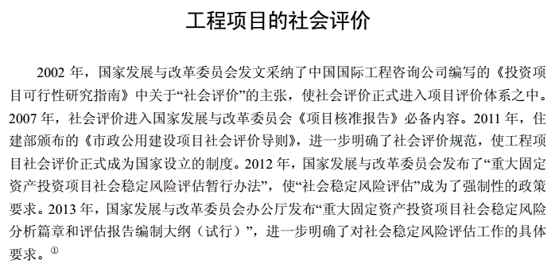
B. 工程风险的评估途径
工程风险的专家评估
  具有专业、客观属性
  结合专家会议法和特尔婓法两种方法
工程风险的社会评估
  与专家评估形成互补关系
工程风险的公众参与
  相关机构进行信息的公开
  在舆论和制度两个层面展开
Notes:
再来看工程风险的伦理评估途径，有这么几种评估途径。
第一种是专家评估法：
根据幸福最大化原则来评估。成本-收益分析法评估风险的标准：在可以选择的情况下，伤害的风险至少等于产生收益的可能性，有局限性。考虑的成本和收益不全面
专家会议法：选定一定数量的专家，按照一定方式组织专家会议，发挥集体智慧，评估判断。优点：交换意见互相启发，弥补不足，思维共振效果；缺点：人数有限，代表性不充分，易受权威影响，压制不同意见
特尔斐法：函询征求意见，整理、归纳、综合，统计处理，再反馈，再征求，多次循环、反复。优点：多次反馈，结论统一、可靠性提高，避免了专家之间干扰。
社会评估：关注与广大民众切身利益息息相关的方面。如果不重视社会评估，会带来严重社会隐患。例子：抵制PX项目事件，就是缺乏社会评估环节造成的。PX困局已非技术范畴内的问题，反而是地方政府、企业的行为惯性以及社会心态等复杂因素形成的信任危机，最终形成了PX困局和化工恐惧症。因此，要建立有利于对话的机制和平台，所有利益相关者都能参与到风险评估中。国家出台了规则制度保障。……
公众参与：只有公众参与，企业和政府管理部门才能知道真实需求，风险评估否则可能沦为形式，起不到效果。公众参与可以弥补专家评估的不足，提供不同于专家，并常常被以科学理性所主宰的专家所忽略的智识。
参与方式：现场调查、网上调查、论证会、座谈会、听证会等
前提是信息公开：不公开，公众一无所知，智能盲目听从专家意见，从而成为弱势群体；
公众参与的模式：舆论层面，主体是公众代表、公共媒体、人文学者、非政府组织成员等，所代表利益更全面，范围更广，角度和视野更开阔。
制度层面：听证会。政府、企业、市民、专家、媒体平等发表意见，及时了解民情，吸纳公众的合理化建议，及时化解矛盾，消除情绪对立和误解，避免非理性因素经过传播产生“放大效应”

Slide 56
C. 工程风险的伦理评估方法
工程风险伦理评估的主体
  内部主体：参与工程政策、设计、建设、使用的主体及其他利益相关者
  外部主体：包括专家学者、民间组织、大众传媒和社会公众
工程风险伦理评估的程序
  信息公开
  确立利益相关者，分析其中利益关系
  按照民主原则组织利益相关者就工程风险进行充分商谈
工程风险伦理评估的效力
  公平原则
  和谐原则
  战略原则
Notes:
最后是工程风险的评估方法。
第一个概念是工程风险伦理评估的主体。
评估主体在工程风险伦理评估体系中处于核心地位，发挥主导作用，决定评估结果的客观有效性和社会公信力。
内部评估主主体：指参与工程政策、设计、建设、使用的主体。外部评估主体：指工程主体以外的组织和个人。
……
内部主体包括工程师、工人、投资人、管理者和其他利益相关者，是工程活动中不可或缺的有机组成部分，发挥着不可替代的作用和功能。主体之间存在不同形式合作关系，和矛盾冲突关系。
工人：处于弱势地位，承受最直接的工程风险威胁，人身安全需要得到重视和保障。
工程师：身兼职业责任和社会责任双重角色，在评估上容易“眼光迷离”“游移不定”，在投资人、管理人、工人身上不存在。要求工程师应更多承担社会责任的角色，客观评估工程风险
外部主体：专家学者：领域专业知识，能更准确了解工程风险的真实程度，往往是工程风险中的揭发者。如：圆明园防渗工程的环境风险问题，是由出差到京的兰州学者揭发，厦门PX工程事件揭发者也来自己与大学教授。
民间组织：志同道合的人，具有强烈的社会使命，具有风险和担当精神，有个人不具有的力量。
大众传媒：揭发者，如三鹿奶粉
社会公众：重要参与者，利益与工程风险密切相关，有着特有的观察视角，不可或缺的地位。
那么伦理评估的程序有哪些呢？
首先是信息公开：非专业人员对工程所负载价值和风险的理解和评价，只能依靠专业人员。专业工程人员有义务客观传达工程风险的信息给决策者、媒体和公众。
决策者应尽可能使其风险管理目标保持公正，听取公众呼声，组织各方就风险的界定和防范达成共识。
媒体：无偏见的传播相关信息，正确引导公众监督共同体的决策。
公众：知情同意权必须保障，特别是于切身利益密切相关的，有权知晓风险及其程度，作出理性选择。
利益相关者的确立：多次云念的过程，包括主要管理责任人、主要工程负责人、主要工程参与人员、社会公众或专家学者参与风险听证的选定等
分析关系，弄清工程带来的收益机器承担，以及可能面临的损失及其程度。
效力指确定合理的目标并达到该预期目标，收到了理想的效果。包括目标确定、实现目标的能力以及目标实现的效果三个核心要素。
考察效率的原则：……
公平原则：工程活动作为开放性、探索性、不确定性活动，始终有风险。然而风险承担着和收益者往往不一致。特别随着工程后果影响的累积性、长远性和毁灭性风险增加，后果评价难度增加。要求评估注重风险分配中的公平正义要求，做到权责统一。
和谐原则：指一个工程项目只有以实现和谐为目的的时候才是伦理意义上值得期许的工程。1.人与自然和谐。2.人与人的和谐、人与社会的和谐、个人内部身心的和谐。
战略原则：体现在实践智慧，面对工程风险时保持审慎的态度，具体工程具体分析，简言之，做到因地因时制宜、审时度势、与时俱进。

Slide 57
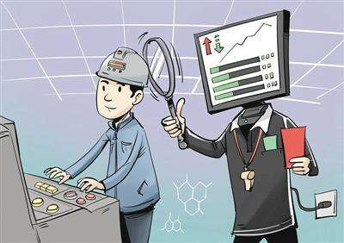
3. 工程风险的伦理责任
A. 何为伦理责任
B. 工程伦理责任的主体
C. 工程伦理责任的类型
Notes:
第三个内容，我们再一起看看工程风险的伦理责任。

Slide 58
A. 何为伦理责任
对责任的多重理解
  按性质分：因果责任、法律责任、道义责任
  按时间分：事前责任、事后责任
  按程度分：必须、应该、可以等级别
  包含要素：责任人、负责事情、负责对象、处罚、规范性准则、某个相关行为和责任领域范围之内
伦理责任的含义
  伦理责任不等于法律责任（事后责任）
  伦理责任不等同于职业责任（岗位责任）
  伦理责任属于“事先责任”，其基本特征是善良意志不仅依照责任而且出于责任而行动，是为了社
  会和公众利益需要承担的维护公平和争议等伦理原则的责任。
Notes:
责任不属于伦理学，很多学科都涉及和关注责任问题。人们对责任的理解呈现多维度、多视角的状况。……
根据上述要素分析，可以把责任界定为“按照对一种行为或其结果的预期而追溯原因的关系系统”
当然，责任在当下的伦理学中以突显为一个关键概念，这与当今社会的时代特征时息息相关的。科技进步带来了新兴的责任，如未来责任，共同责任，是传统伦理学无法应对的，责任比以往任何时代都要复杂和尖锐。
未来责任的终极目标：保全人类与自然的可持续发展——道德的正确性取决于对长远未来的责任性
责任范畴不仅仅属于伦理学领域，他只有在于道德判断发生联系的时候，才具有伦理学意义。伦理责任的内涵，可以通过于其他类型的责任相比较进行分析。
法律责任：事后责任，对已发事件的事后追究，而非在行动之前针对动机的实现决定；伦理责任：事先责任，基本特征是善良意志不仅依照责任而且处于责任而行动。
职业责任：是工程师履行本职工作时应尽的岗位责任，而伦理责任时为了社会和公众利益需要承担的维护公平和争议等伦理原则的责任。
工程师的伦理责任一般说来要大于或重于职业责任。职业责任和伦理责任在大多数情况下是一致的，但某种情况下会发生冲突。
例子：如果工程师所在企业作出了违背伦理的决策，损害了社会和公众的利益，简单恪守职业责任会导致同流合污，尽到伦理责任才能够切实保护社会和公众的利益。
当公司产品质量有问题并对公众生命财产产生威胁时，应坚持保密性的职业伦理还是遵循把公众的安全、健康和福祉放在首要地位的社会伦理责任呢？需要权衡。

Slide 59
B. 工程伦理责任的主体
工程师个人的伦理责任
  在防范工程风险上具有至关重要的作用
  应有意识地思考、预测、评估其所从事的工程活动可能产生的不利后果，主动把握研究方法
  情况允许时，应自动停止危害性的工作
工程共同体的伦理责任
  包括诸多利益相关者：科学家、设计师、工程师、建设者、投资者、决策者、管理层、验收者等
  工程共同体各方共同维护公平和正义等伦理原则的责任
Notes:
与人类其他活动相比，工程活动有着独特的知识要求。工程师作为专业人员，具有一般人不具有的专门的工程知识，能够比一般人更早、更全面、更深刻的了解某项工程成果可能给人类带来的福利，同时作为工程活动的直接参与者，工程师比其他人更了解某一工程的基本原理以及所存在的潜在风险。因此，工程师个人的伦理责任在……
工程师的特殊能力决定了他们在防范工程风险上具有不可推卸的伦理责任，他们:
在防范工程风险上具有至关重要的作用
应有意识地思考、预测、评估其所从事的工程活动可能产生的不利后果，主动把握研究方法
情况允许时，应自动停止危害性的工作
除了在本职工作范围内履行伦理责任以外，还要利用适当的途径和方式制止违背伦理的决策和实际活动，主动降低工程风险，防范工程事故的发生。
例子：PX项目，如果从事设计和生产的工程师能够尽职尽责，努力消除安全隐患，避免出现重大事故；在发现存在严重质量问题和重大风险时，主动向上级决策部门反映；必要时向公众说明PX项目的真实情况、存在的问题和可能的风险，他们的“出场”就有可能化解工程安全引发的社会问题，进而消除公众对该项目的理解和接受上的偏差。
提出工程共同体的伦理责任，是因为现代工程本质上是一项集体活动，工程风险发生时，不能把全部责任归咎于一人，而需要工程共同体承担，……
工程活动的多方参与性造成现代工程的匿名性和无主体性。在工程技术高度复杂的系统中，组织化作用远大于个人，巨大风险很难归结为个人原因；工程社会效果具有累积性，且不可预见。
比如转基因技术，不经过长时间观察，无法判断其危险系数。
因此，谁来担责，如何担责的问题格外复杂。在工程师个人伦理责任之外，必须考虑工程共同体的伦理责任。

Slide 60
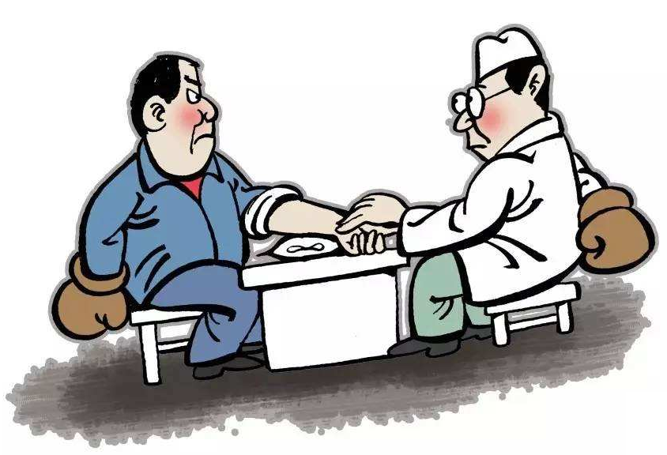
C. 工程伦理责任的类型
职业伦理责任
  “职业”：指一个人“公开声称”成为某一特定类型的人，并且承担某一特殊的社会角
  色，这种社会角色伴随着严格的道德要求
  “职业活动”特征：
  1. 进入职业通常要求经历一段长期的训练时期；
  2. 职业人员的知识和技能对于广大社会的幸福
  是至关重要的；
  3. 职业通常具有垄断性或近似于垄断性；
  4. 职业人员通常具有一种不同寻常的自主权；
  5. 职业人员声称他们通常受到具体的伦理规范的支配。
  职业伦理责任类型：义务-责任、过失-责任、角色-责任
Notes:
最后，我们来看一下工程伦理责任的类型，主要有三类：
分别是职业伦理责任、社会伦理责任和环境伦理责任。
我们先看第一个，职业伦理责任。
职业活动区别于非职业活动的特征在于：1、2、3、4、5
相应地，职业伦理应当区别于个人伦理和公共伦理。职业伦理是职业人员在自己所从业的范围内所采纳的一套标准；个人伦理是一组个人的伦理承诺，实在生活训练中经过反思获得的；公共伦理是一个社会大多数成员所共享并认可的伦理规范。职业伦理责任可以分为三种类型：……
义务-责任：职业人员以一种有益于客户和公众，并且不损害自身被赋予的信任的方式使用专业知识和技能的义务。这是一种积极的或向前看的责任。
过失-责任：指可以将错误后果归咎于某人。这是一种消极的或向后看的责任。
角色-责任：这种责任涉及一个承担某个职位或管理角色的人。

Slide 61
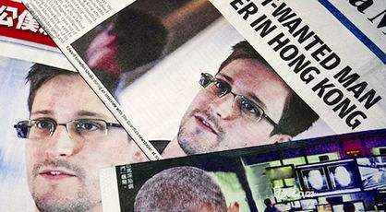
C. 工程伦理责任的类型
社会伦理责任
  工程师“应当努力帮助公众对工程项目有一个基本公正的和正确的理解，向公众传播一般的工程知识，在出版物或别的关于工程的话题上，阻止不真实的、不公正的或夸张的陈述
  当发现所在的企业或公司进行的工程活动会对环境、社会和公众的人身安全产生危害时，应该及时地给予反映或者揭发，使决策部门和公众能够了解到该工程中的潜在威胁，这是工程师应该担负的社会责任和义务
Notes:
第二个是社会伦理责任。
尽管工程师作为公司的雇员，当然、、应该对所在企业或公司忠诚，这是职业道德的基本要求。可如果仅仅把责任限定在对企业或公司的忠诚上，就会忽视应尽的社会伦理责任。
早期工程师职业章程中，对工程师的社会伦理的重视使不够的，比如早期比较有代表性的美国工程师章程认为：“工程师应当将保护客户或雇主的利益作为首要职业责任，应当避免与此责任相违背的任何行为”。
有关社会伦理责任的表述几乎看不到，唯一稍微相关的表述，就是：
应当努力帮助公众对工程项目有一个基本公正的和正确的理解，向公众传播一般的工程知识，在出版物或别的关于工程的话题上，阻止不真实的、不公正的或夸张的陈述。
但是20世纪中叶之后，慢慢的工程师的社会伦理责任受到了重视。工程师对企业或公司的利益要求不应该是无条件的服从，而应该是有条件地服从，尤其是公司所进行的工程具有极大的安全风险时，工程师更应该承担起社会伦理责任。比如:
当发现所在的企业或公司进行的工程活动会对环境、社会和公众的人身安全产生危害时，应该及时地给予反映或者揭发，使决策部门和公众能够了解到该工程中的潜在威胁，这是工程师应该担负的社会责任和义务

Slide 62
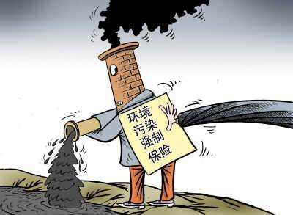
C. 工程伦理责任的类型
环境伦理责任
  评估、消除或减少关于工程项目、过程和产品的决策所带来的短期的、长期的直接影响
  减少工程项目以及产品在整个生命周期对于环境及社会的负面影响，尤其是使用阶段
  建立一种透明和公开的文化，在这种文化中，关于工程的环境以及其他方面的风险的毫无偏见的信息必须和公众有个公平的交流
  促进技术的正面发展用来解决难题，同时减少技术的
  环境风险
  认识到环境利益的内在价值，而不要像过去一样将环
  境看作是免费产品
  国家间、国际间以及代际间的资源以及分配问题
  促进合作而不是竞争战略
Notes:
除了职业伦理责任和社会伦理责任，包括工程师在内的工程共同体还需要对自然负责，承担起环境伦理责任。具体而言，包含如下几个方面：
1 2 3 4 5…………
虽然人们已经认识到工程活动应该承担相应的环境伦理责任，但是在现实实践中却由于种种原因不能很好的实现。就工程师个体而言，他在工程活动中扮演多重角色，每种角色都相应的被赋予一定的责任
包括对职业理想的责任、对自己的责任、对家庭的责任、对公司的责任、对用户的责任、对团队其他成员的责任、对社会、环境的责任等等，
所以工程师履行这些责任受到多重限制——雇主、职业、社会、家庭等等，这种种限制使工程师陷入伦理困境中：是将公司利益、雇主利益、自身利益置于社会和环境利益至上还是相反？
这是一个需要抉择的问题。
因此，为了更好的促使环境伦理责任实现，工程团体或协会需要在其章程中制定专门的环境伦理规范。世界工程组织联盟于1986年率先制定了“工程师环境伦理规范”，对工程师的环境伦理责任进行了明确界定，为面临伦理困境时进行正确的决策提供了指导性意见。

Slide 63
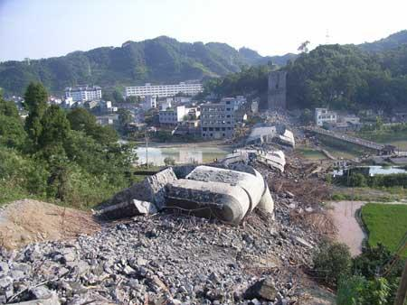
参考案例：凤凰沱江大桥的垮塌
2007年8月13日16时45分许，湖南省湘西自治州凤凰县沱江大桥发生坍塌事故，导致64人遇难。国务院事故调查组经调查认定，这是一起严重的责任事故。由于施工、建设单位严重违反桥梁建设的法规标准、现场管理混乱、盲目赶工期，监理单位、质量监督部门严重失职，勘察设计单位服务和设计交底不到位，湘西自治州和凤凰县两级政府及湖南省交通厅、公路局等有关部门监管不力，致使大桥的主拱圈砌筑材料未满足规范和设计要求，拱桥上部构造施工工序不合理，主拱圈砌筑质量差，降低了拱圈砌体的整体性和强度。随着拱上施工荷载的不断增加，造成1号孔主拱圈靠近0号桥台一侧3~4m宽的范围内，砌体强度达到破坏极限而坍塌。受连拱效应影响，整个大桥迅速坍塌。
根据国务院常务会议的决定，湖南省有关部门对事故发生负有直接责任，涉嫌犯罪的湘西自治州公路局局长兼凤大公司董事长胡东升、总工程师兼凤大公司总经理游兴富和湘西自治州交通局副局长王伟波等24人移送司法机关依法追究刑事责任。对事故发生负有责任的湖南省交通厅、湘西自治州政府相关负责人，省、州公路局和省路桥集团公司，以及设计、监理、质监等单位的32名责任人给予相应的政纪、党纪处分。

Slide 64
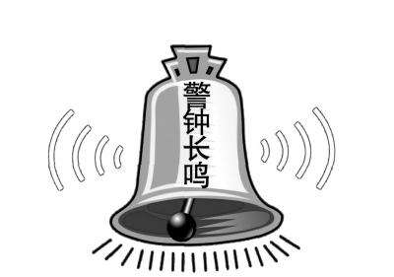
思考与讨论
1. 工程为什么总是伴随着风险？导致工程风险的因素有哪些？
2. 如何防范工程风险，有哪些手段和措施？
3. 评估风险需要遵循哪些基本原则？
4. 什么是伦理责任？工程师需要承担哪些伦理责任？

